Slide 1
落实十六字治水方针 强化水资源管理与节约保护
辽宁省水利厅水资源管理处
2019年11月

Slide 2
习近平总书记在党的十九大报告中指出，中国特色社会主义进入了新时代，其基本特征是我国经济已由高速增长阶段转向高质量发展阶段。这也对我们新时期水利行业提出了新使命、新思想、新方略、新要求。为此，我们必须加强学习、转变观念，提高政治站位，围绕党和国家的要求，围绕人民群众的需求，开展水利工作。

Slide 3
一、加强学习
二、努力工作
三、强化监管

Slide 4
第一部分
加强学习——学什么？

Slide 5
（一）国家新时期“十六字”治水方针
（二）总书记在黄河流域生态保护和高质量
发展座谈会上的重要讲话
（三）水利部“水利工程补短板、水利行业
强监管”总基调
（四）新时代辽宁水利发展的总思路

Slide 6
（一）国家新时期“十六字”治水方针

Slide 7
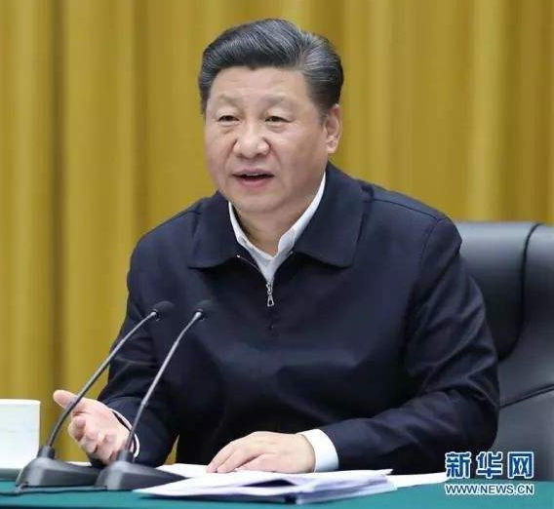
“十六字”治水方针的提出
2014年3月14日，习近平总书记在中央财经领导小组第五次会议上，站在党和国家事业发展全局的战略高度，就保障国家水安全问题发表了重要讲话：
精辟论述了治水对民族发展和国家兴盛的战略意义
深刻分析了当前我国水安全的严峻形势
系统阐释了保障国家水安全的总体要求
明确提出了新时期中国治水的新思路（十六字治水方针）
赋予了新时代治水的新内涵、新任务、新要求，为推进水治理体系与能力现代化建设、保障国家水安全指明了方向，是我们做好水利工作的科学指南。

Slide 8
十六字治水方针
节水优先
空间均衡
系统治理
两手发力

Slide 9



★ 节水优先——16字治水方针之首，意义重大
节水“一把钥匙”能同时打开水资源问题的“三把锁”，是水治理体系中的“牛鼻子”
提高
用水效率

Slide 10
辽宁省水资源当前面临的三大水问题

Slide 11
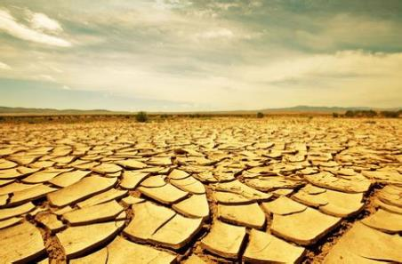
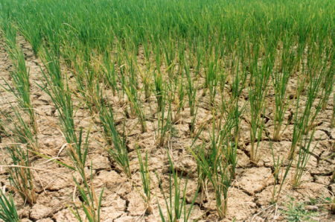

水资源短缺且呈衰减趋势
辽宁省人均水资源占有量779立方米、亩均556立方米，只有全国平均水平的1/3左右，是我国北方严重缺水省份之一。
辽宁省三次水资源评价，全省水资源总量分别为：
363亿立方米 1956~1979年24年
342亿立方米 1956~2000年45年
333亿立方米 1956~2016年61年

Slide 12
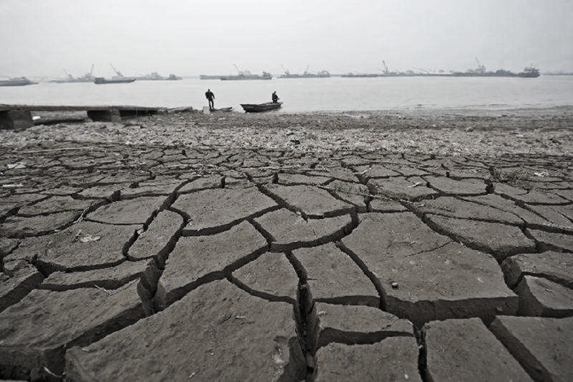
水生态损害
水功能区水质较差，2017年国家考核我省的180个水功能区，有54个不达标，占30% 。
地下水超采现象依然存在，辽阳首山地区超采区面积124.7平方公里，漏斗中心水位埋深13.36米;
全省还有900多平方公里的地下水海水入侵区，主要集中在大连、营口、锦州、葫芦岛等地区;
地下水水质不容乐观，全省监测的197眼地下水井中，二、三类水质的占14 .2%，四、五类水质的占85.80%，主要原因是铁锰等超标。

Slide 13
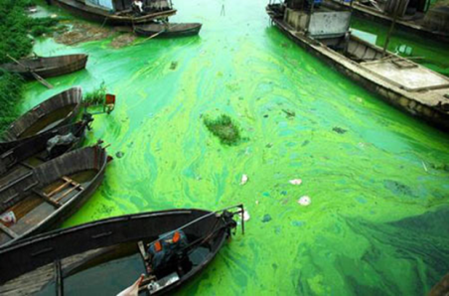
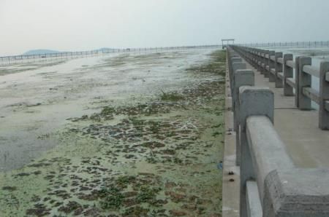
水环境污染
2018年，我省86个国家考核地表水断面，除辽河干流红庙子和沙子河沟帮子镇2个断面因无法采样未监测外，其余84个断面中，达到或优于三类水质断面45个，占比53.6%。劣V类断面22个，占比26. 2%;考核目标为2.3%。饮用水水源地保护区内还存在畜禽养殖现象，水源地上游化肥、农药和农村污水造成水源地水质总氮超标。我省30个水库型饮用水水源地，如总氮参与评价，有27个水质为劣五类。

Slide 14

★ 节水优先
破解三大水问题
要想同时解决这三个问题，只有靠节水。节水，是水治理体系中的“牛鼻子”
降需水实现供需平衡（水资源短缺）
减少点面源污染入河（水环境污染）
增加河道内水量（水生态损害）

Slide 15
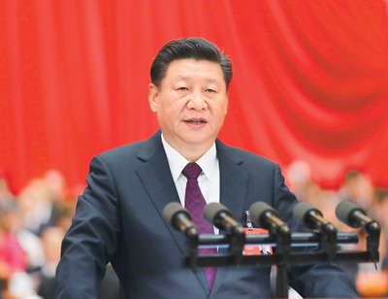
2017年，习近平总书记在党的十九大提出实施国家节水行动，并将其列为生态文明建设领域的重要改革举措，标志着节水已经成为国家意志和全民行动。

Slide 16

我省也高度重视节水工作，2018年开始立法调研，仅用一年时间，就出台了《辽宁省节约用水条例》。今年，年初，由副厅级领导带队，到十四个市进行了宣贯。

Slide 17
★ 空间均衡：水资源承载能力与经济社会荷载相均衡
就是搞清楚当地都有哪些水可以利用,当地水多少、外调水多少，地方对水有哪些需求，哪些需求是合理的，哪些需求是不合理的，合理的需求予以保证，不合理的需求予以遏制，坚持做到以水定城、以水定地、以水定人、以水定产、量水而行，因水制宜。

Slide 18
★ 空间均衡：水资源承载能力与经济社会荷载相均衡
坚持人口、经济与资源环境相均衡的原则，合理确定经济社会发展结构和规模
“有多少汤泡多少馍”
根据水资源条件和水资源承载能力，优化经济产业结构和布局
以水定需（四定）、量水而行、因水制宜
立足本地解决水供给问题
加强需求管理
把水资源、水环境、水生态承载力作为刚性约束
确有需要（重大战略）、生态安全、可以持续的条件下，实施跨流域空间配置工程

Slide 19

★ 系统治理
习近平总书记关于生态文明建设有这样一段生动的描述：
人的命脉在田
田的命脉在水
水的命脉在山
山的命脉在土
土的命脉在树
就是要把山、水、林、田、湖草作为一个“生命共同体”，要把治水与治山治林治田治草相结合，不能单打读斗、顾此失彼。

Slide 20
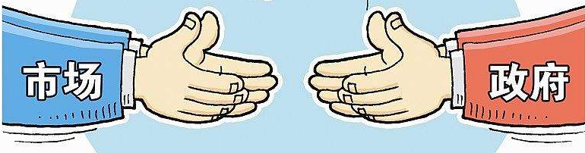
★ 两手发力
发挥市场机制作用要善用价格杠杆，让价格这个杠杆来调节供求
政府要从水是公共产品属性出发，该管的要管，还要严管、管好。既不能缺位，更不能手软。

Slide 21
（二）总书记在黄河流域生态保护和高质量发展座谈会上的重要讲话

Slide 22
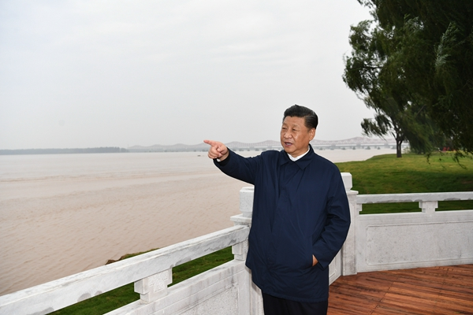
2019年9月18日，习近平总书记考察黄河，并在郑州召开了黄河流域生态保护和高质量发展座谈会。
善治国者必重治水。
提出：治理黄河，重在保护，要在治理
要求：共同抓好大保护，协同推进大治理
目标：让黄河成为造福人民的幸福河

Slide 23
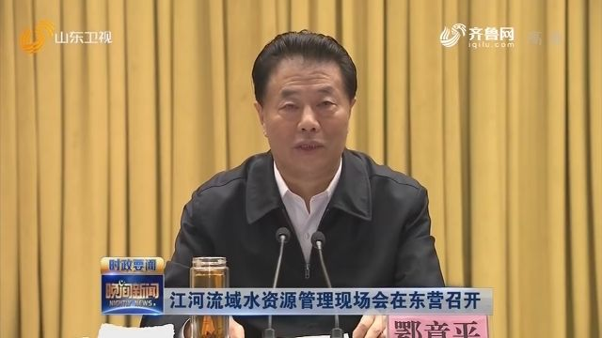
为进一步贯彻落实了习近平总书记在黄河流域生态保护和高质量发展座谈会上的讲话精神， 10月11日，鄂竟平部长在山东东营召开了江河流域水资源管理现场会，安排部署了全面加强江河流域水资源管理工作。

Slide 24
一、深入理解“让黄河成为造福人民的幸福河”的深刻内涵
防洪保安全
幸福河的目标
优质水资源
“幸福河”不仅是黄河流域生态保护和高质量发展的出发点和落脚点，也是其他江河流域保护和治理的出发点和落脚点。
健康水生态
宜居水环境

Slide 25
二、准确把握“重在保护，要在治理”的战略要求
“重在保护”就是不能有水生态问题，水质不仅不能超标还应向好，水土流失不能加重还应减轻。
“要在治理”就是调整人的行为，纠正人的错误行为，遏制水资源过度开发利用、防治水污染。
水资源司
重点是河湖生态流量的确定，这是当前水资源保护最基础的工作。
重点合理分水、管住用水。
合理分水就是要加快江河水量分配，
管住用水就是要充分利用信息化手段，实现规模以上取水口监测的全覆盖。

Slide 26
为落实合理分水管住用水工作目标
对重要河流控制断面的流量、水量进行监测和指标管控
全国重要河流水资源监测体系建设的总体方案
对河流上的重要取水口的取水量进行监测和评价
对河流上的重要饮用水水源地水量及水质进行监测和评价
对河流开发利用强度实施动态分析与评价

Slide 27
三、认真落实“把水资源作为最大的刚性约束”要求
一要抓紧开展各地的可用水量分析，包括本地自产水多少，外调水多少。不能突破可用水量就是“刚性”。
二要确定科学合理、务实管用的用水定额。这也是刚性约束不可少的一项基础工作。
三要坚决落实以水定需，使之落地。以水定需是水资源管理工作的核心，也是落实“把水资源作为最大的刚性约束”的关健。

Slide 28
（三）水利部“水利工程补短板、水利行业强监管”总基调

Slide 29
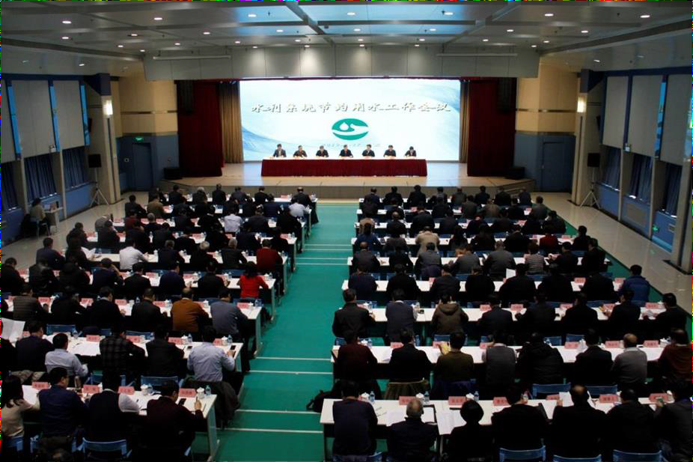
2018年11月1日，鄂竟平部长在水利部党组中心组学习（扩大）会议上带领大家再次学习了党的十九大精神和总书记的“3.14”重要讲话。

Slide 30
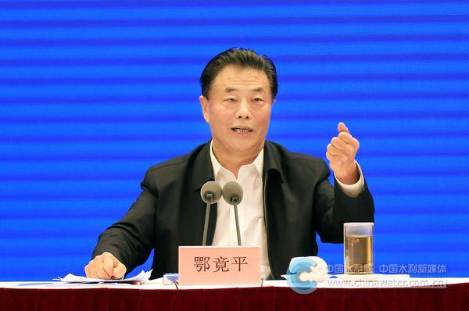
鄂竟平指出，“从改变自然、征服自然，转向调整人的行为，纠正人的错误行为”这句话是习近平总书记“3.14”重要讲话的最大亮点。

Slide 31
首先，这句话指出了我国治水的主要矛盾已经发生根本变化。
过去我们治水主要是除水害、兴水利，也就是防汛抗旱，保广大人民群众免受洪水威胁，保广大人民群众多打粮食，这是满足我们低层次的需要。经过几千年，特别是新中国成立以来，尤其是改革开放以来，这四十年的奋斗，现在的防汛抗旱能力显著提升，人民群众不再担心遭受洪涝灾害了，转而对水资源减少、水环境变差、水生态损害越来越不满。

Slide 32

新时期治水主要矛盾转化
人民除水害兴水利的需求
水利工程不足
人民对水资源、水环境、水生态的需求
水利行业监管能力不足

Slide 33
其次，这句话决定了新时代治水的新思路。
调整人的行为，纠正人的错误行为就是要求我们水利今后要靠法制、体制、机制来科学地管理水资源，解决水资源短缺、水生态损害、水环境恶化这三大问题。而调整人的行为、纠正人的错误行为依靠的只能是强有力的监管。

Slide 34


鄂竟平部长提出今后一个时期水利发展总基调是
——水利工程补短板、水利行业强监管。

Slide 35
防洪
加强江河湖泊监管
水利工程补短板
水利行业强监管
加强水资源监管
供水
加强水利工程监管
水生态修复
加强资金监管
信息化
加强政务监管

Slide 36
（四）新时代辽宁水利发展的总思路

Slide 37
2018年11月，辽宁省水利厅厅长王殿武赴水利部做了题为“学习贯彻习近平总书记治水兴水重要论述、奋力谱写新时代辽宁水利新篇章”的汇报。汇报中系统总结了我省水利发展的成就，并对我省水利工作主要矛盾转化进行了深刻的剖析，在此基础上，提出了我省新时代辽宁水利发展的总体思路 。

Slide 38
辽宁水利主要矛盾的转化

Slide 39
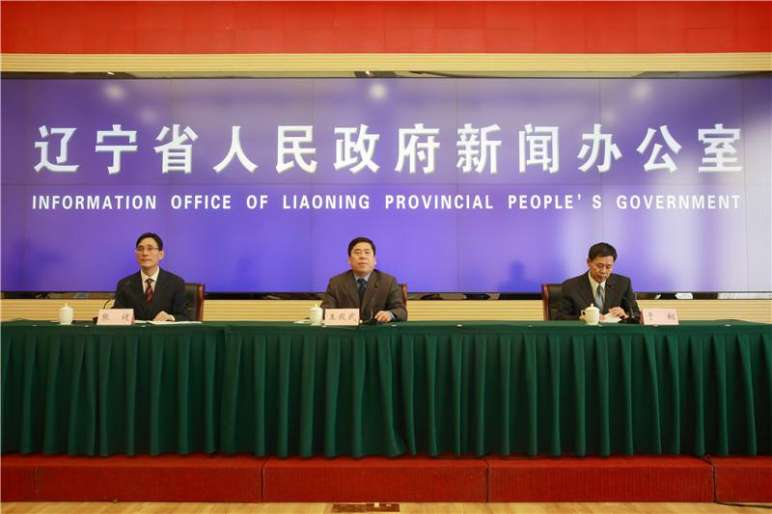
水旱灾害频发
我省水旱灾害呈现频繁性、持续性、季节性和交替性，既有连续涝、连续旱，又有旱涝交替的周期性;一年内既有全局性又有局部性的水旱灾害;既有东涝西旱、又有东旱西涝的不同灾害，还有先旱后涝或先涝后旱的情况。

Slide 40
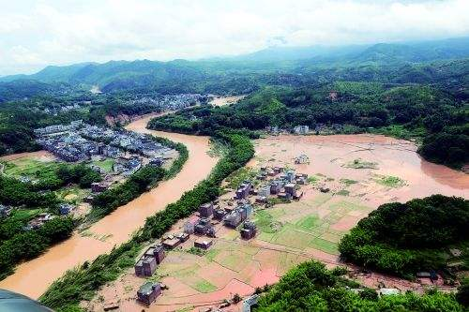
洪涝灾害方面，建国以来的70年间共发生洪水33次，其中特大洪水9次。尤其是1995年汛期遭受7次暴雨袭击，辽河、浑河、太子河百年以来第1次同时发生大洪水，浑河出现有资料记载以来历史最大洪水，鸭绿江发生建国以来第一位大洪水，有73个县(市、区)受灾，农作物受灾面积108. 3万公顷，直接经济损失347. 2亿元。

Slide 41
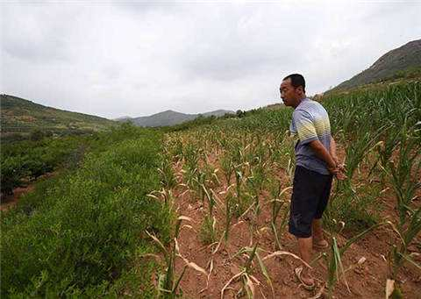
干旱灾害方面，建国以来的70年间，我省有42年出现过较大面积的旱灾，其中严重干旱年份有1957年、1975年、1982年、1987-1989年、1997-1999年、2000年、2014年、2017年等。其中2000年春夏遭受了新中国成立以来最为严重的特大旱灾，14个市、59个县(市、区)受灾，受旱面积278. 6万公顷，粮食减产61亿公斤，农业直接损失110. 86亿元。

Slide 42
从1949年到2000年期间，我省主要任务是解决人们生存发展水安全需要与水利基础设施保障能力严重落后之间的矛盾。
“七五”时期整治了辽河干流。
针对这一主要矛盾，我省自“七五”开始，坚持每一个五年计划治理一条大河
大江大河防洪能力明显提升
“八五”时期开展了太子河整。
“九五”时期整治了大辽河、浑河。

Slide 43
浑河—大伙房
到2000年，我省基本上形成了水库调蓄和堤防抵御相结合的防洪工程体系，全省防洪安全得到了基本保障。
这一时期先后建成了一大批水库
辽干—清、柴、南、榛四库
太子河—观、参、汤三库
大凌河—白石

Slide 44
建立了由2.02万公里堤防、921座水库为骨干的水旱灾害防御工程体系;
基本形成北、中、南三线连接9个流域、40座大中型水库、7条主要江河的“东水济辽”水资源配置格局;
建立了以2412万亩农田有效灌溉面积和2. 34万处农村饮水工程、保障1619万人饮水安全的农业农村水利保障体系;
辽宁水利成就
建立了888个乡镇水利站、9900名村水管员、1006名库管员为支撑的基层水利管理服务体系。
构建了以21部地方法律法规为基础的水利制度体系。

Slide 45
2001年到2020年期间，在防洪安全得到基本保障的情况下，随着经济社会的快速发展、人民生活水平日益提升，工业、农业和生活用水量逐年增加，人们对安全稳定供水的需求日益迫切，我们省的主要矛盾也由此转化为：
人们生活生产发展对供水安全的需要
水资源区域供给严重不足

Slide 46
在这20年里，我省建设了石佛寺、英那河、青山、锦凌、三湾等一大批大中型水库，同步建成了富尔江引水、引碧入连、引兰入汤、平山引水、引英入连、引细入汤等引调水工程，特别是已建成的大伙房水库输水工程和正在建设辽西北供水工程。大规模的蓄引水工程建设，增强了全省抗御干旱灾害的能力，对于缓解水资源供需矛盾、保障经济发展发挥了重要的作用。

Slide 47
建立了由2.02万公里堤防、921座水库为骨干的水旱灾害防御工程体系;
基本形成北、中、南三线连接9个流域、40座大中型水库、7条主要江河的“东水济辽”水资源配置格局;
建立了以2412万亩农田有效灌溉面积和2. 34万处农村饮水工程、保障1619万人饮水安全的农业农村水利保障体系;
辽宁水利成就
建立了888个乡镇水利站、9900名村水管员、1006名库管员为支撑的基层水利管理服务体系。
构建了以21部地方法律法规为基础的水利制度体系。

Slide 48
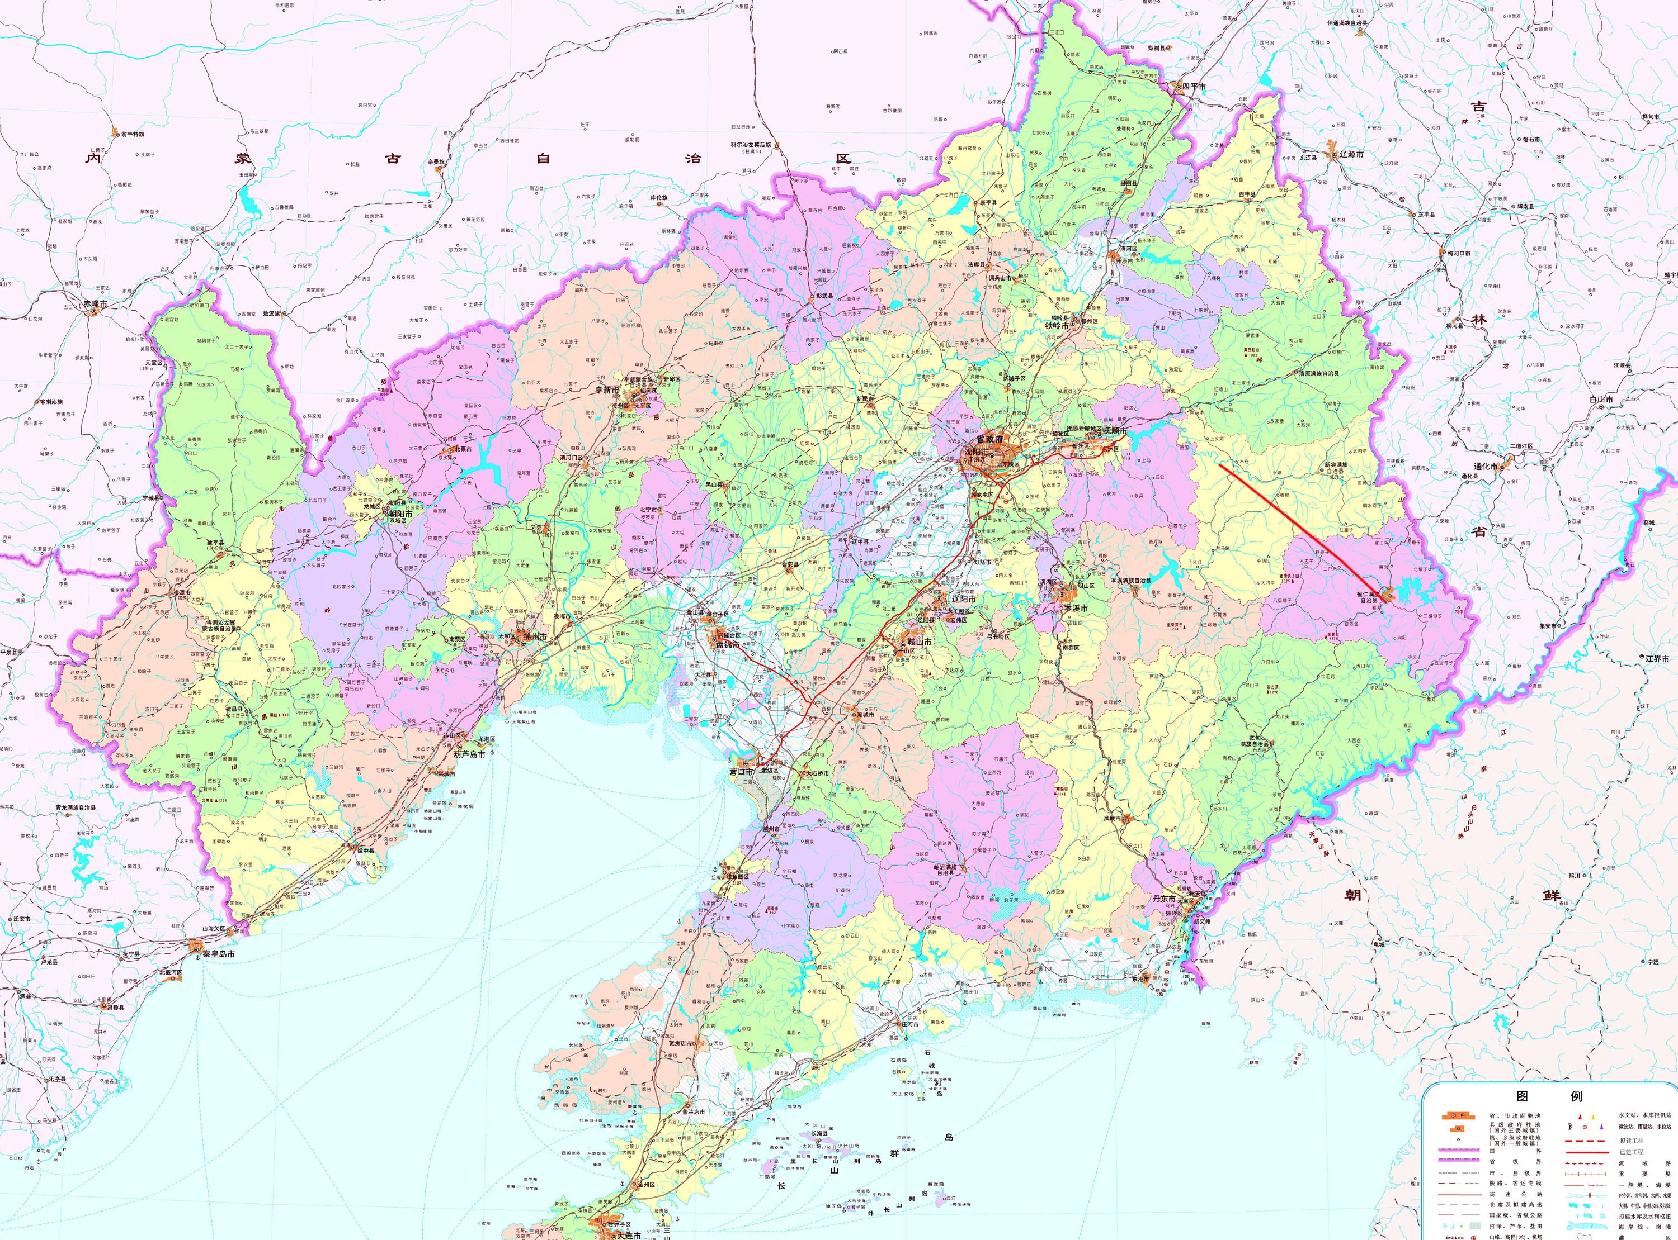
★ 水资源配置总体格局(东水济西）
北线
中线
清河水库
大伙房水库
白石水库
大伙房输水一期
观音阁水库
桓仁水库
阎王鼻子水库
大伙房输水二期
锦凌水库
汤河水库
葠窝水库
双岭水库
青山水库
猴山水库
大伙房输水应急入连
三湾水库
沙里寨水库
万家开发区
三线工程建成后，新增供水能力51.92亿立方米，可实现9个流域、40座大中型水库、7条主要江河、地表水与地下水连通联调及优化配置的目标，可基本解决辽宁水资源短缺、水环境恶化等重大问题。
东风水库
碧流河水库
南线
大连市

Slide 49
2021年到2035年期间，防洪、供水安全得到基本保障。
人们对美好生活的向住
这一个时期我省水利的主要矛盾
转化
水生态环境治理与保护滞后和水资源保障、水灾害防御不充分不平衡

Slide 50
新时代辽宁水利发展的总体思路是：跳出水利谋划水利、跳出河湖治理河湖，统筹解决水灾害、水环境、水生态等新老水问题，为辽宁经济社会发展和人民安居乐业提供水安全保障。

Slide 51
一是重骨干。进一步优化水资源配置体系，完善我省“东水济辽”水资源配置格局，统筹推进辽西北供水二期及配套工程、大伙房水库输水二期二步等大型跨流域调水工程建设，保障全省供水安全。加快推进辽河干流防洪提升工程，全力打好辽河流域综合治理攻坚战，保障全省防洪安全和生态安全。

Slide 52
二是补短板。就是解决两个不充分、五个不平衡问题。
一是骨干工程作用发挥不充分，我省已初步建成辽西北供水和大伙房水库输水两大骨干工程，但配套工程受地方经济影响进展相对滞后，影响了工程发挥效益。（照付不议、实施压采地下水，提高工程供水区、管网覆盖区地下水水资源费）
两个不充分
二是水治理体系和治理能力不完善不充分:辽河干流和主要支流等防洪工程体系基本形成，但未经系统治理，仍需继续完善。（打好辽河流域综合治理攻坚战）

Slide 53
一是中小河流、中小水库、中小城镇与大型河流、大型水库、大型城镇水安全保障不平衡。
二是农村与城市水利不平衡，农村饮水脱贫攻坚任务艰巨，农村河道防洪标准有待提高，相对于城市供水、防洪不平衡。
五个不平衡
三是发达与欠发达地区水利不平衡，沈阳、大连等发达地区防洪、供水等基础设施建设完善，欠发达地区相对落后。
四是建设与管理不平衡，普遍存在重建设、轻管理现象，水利工程管护投入不足，工程管理人员力量薄弱。
五是水灾害水资源问题解决力度与水生态、水环境问题解决力度不平衡。

Slide 54
三是突生态。
1）以河长制湖长制为抓手，全面实施山水林田湖草系统治理。
2）以实行最严格水资源管理制度为基础，全面做好水环境保护工作。
3）加强饮用水水源保护，完善饮用水污染预警和应急机制。
4）全面加强地下水的保护，将压采地下水任务纳绩效考核指标。
5）推进生态文明建设，开展河湖健康评估。
6）开展生态环境供水研究，尽最大努力确保河流水质不受严重污染破坏。

Slide 55

四是强监管
加强水利行业监管，是新形势新任务赋予水利工作的历史使命，也是一项涉及面广、触及矛盾深、工作量大、政策性强的系统工程。各市要以深化机构改革为契机，完善健全水法规执法监督体系，实现水治理体系和治理能力现代化。

Slide 56

五是信息化
紧跟信息化、智能化步伐，大力推进水利智慧化建设;推动互联网、云计算、卫星遥感、人工智能等高新技术与水利业务深度融合，加快构建覆盖全省的水利网络大平台、信息整合共享的大数据、支持决策服务的大系统，以水利数字化、网络化、智能化驱动水利现代化。

Slide 57
第二部分
努力工作——做什么？

Slide 58
节水优先
一、实施国家节水行动方案
二、打好2019年节约用水攻坚战
三、推进县域节水型社会达标建设

Slide 59
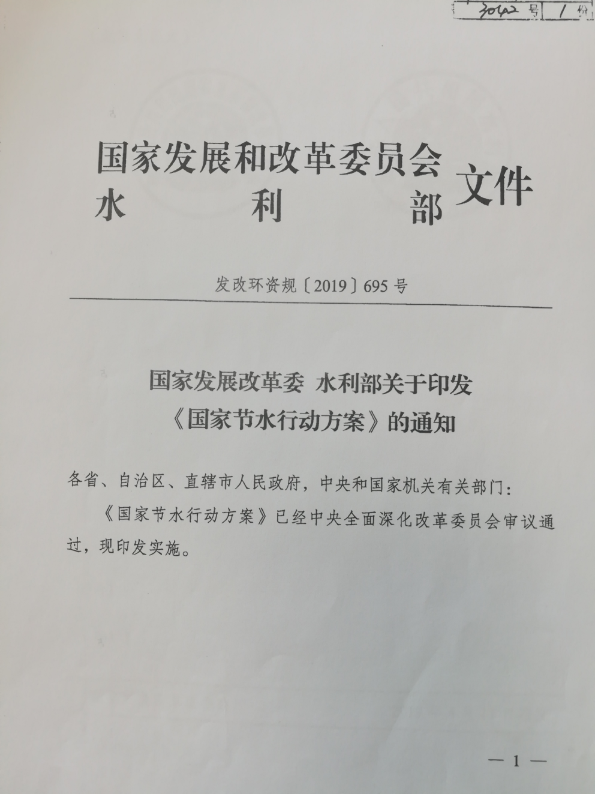
2019年，国家发展改革委、水利部联合印发了《国家节水行动方案》和《分工方案》，明确了20个委、部、局责任分工，这是从国家层面统筹谋划节水工作，体现了国家意志，是今后一个时期指导节约用水工作的纲领性文件。

Slide 60




总体框架
《方案》分为五个部分。
第一部分
重大意义。从我国水资源短缺的基本国情出发，深入分析我国水资源利用存在的问题以及节水潜力等，阐述实施国家节水行动的重大意义。
第二部分
总体要求。一是指导思想；二是基本原则；三是主要目标。
第三部分
6大重点行动。包括一是总量强度双控行动；二是农业节水增效行动；三是工业节水减排行动；四是城镇节水降损行动；五是重点地区节水开源行动；六是科技创新引领行动。
第四部分
9项深化体制机制改革。政策制度推动方面；市场机制创新方面。
第五部分
6项保障措施。一是加强党对节水工作的指导；二是推动法治建设；三是完善财税政策；四是拓展融资模式；五是提升节水意识；六是开展国际合作。

Slide 61
六大重点行动
总量强度
双控
农业节水
增效
工业节水
减排
城镇节水
降损
重点地区
节水开源
科技创新
引领
1、强化指标刚性约束。
4、大力推进节水灌溉。
8.大力推进工业节水改造。
11.全面推进节水型城市建设。
15.在超采地区削减地下水。开采量。
18.加快关键技术装备研发。
开采量。
2、严格用水全过程管理。
5、优化调整作物种植结构。
9.推动高耗水行业节水增效。
12.大幅降低供水管网漏损。
16.在缺水地区加强非常规。水利用。
19.促进节水技术转化推广。
水利用。
3、强化节水监督考核。
6、推广畜牧渔业节水方式。
10.积极推行水循环梯级利用。
13.深入开展公共领域节水。
17.在沿海地区充分利用海水。
20.推动技术成果产业化。
7、加快推进农村生活节水。
14.严控高耗水服务业用水。

Slide 62
九项体制机制改革
政策制度推动
市场机制创新
1.全面深化水价改革。
2.推动水资源税改革。
6.推进水权水市场改革。
7.推行水效标识建设。
3.加强用水计量统计。
4.强化节水监督管理。
8.推动合同节水管理。
9.实施水效领跑和节水认证。
5.健全节水标准体系。

Slide 63

目前，我省已完成《辽宁省节水行动实施方案》编制工作，已报请省政府，经省政府同意后会同省发展改革委联合印发执行。2020年，各市要根据《辽宁省节水行动实施方案》，制定本地区具体实施方案。

Slide 64
节水优先
一、实施国家节水行动方案
二、打好2019年节约用水攻坚战
三、推进县域节水型社会达标建设

Slide 65
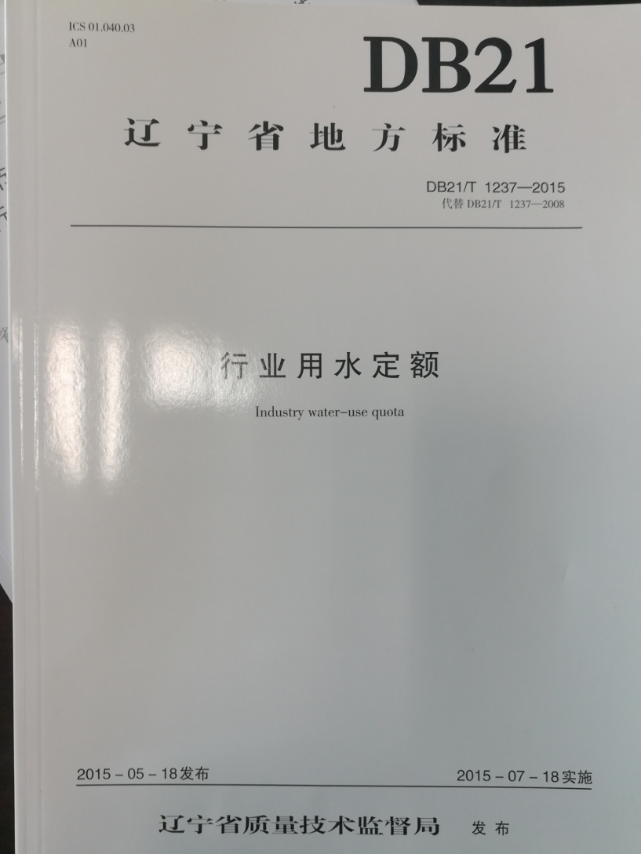
打好“节约用水攻坚战”— 四个一
一是打好一个基础，制定完善定额标准体系。国家层面，力争通过3年努力，建立健全门类齐全、指标科学、动态更新的节水标准体系。

Slide 66
打好“节约用水攻坚战”— 四个一
我省2003年7月发布并实施了辽宁省第一版《行业用水定额》。2009年和2015年开展了2次标准修订工作，修订成果均由省质量技术监督局发布并实施。 今年，按照水利部印发的《水利部办公厅关于做好省级用水定额整改工作的通知》（办节约函〔2019〕95号）要求，我省启动了第3次标准修订工作。
我省《行业用水定额》包括14个门类55个大类165个中类309个小类1454个用水定额，本次定额修订，拟新增加定额275个，重大调整194个定额，微调272个定额，计划2020年底前完成我省定额修订工作，报请省政府同意后发布并实施。
地方水行政主管部门、审批部门要在取水许可审批、计划用水管理过程中严格执行《行业用水定额》

Slide 67
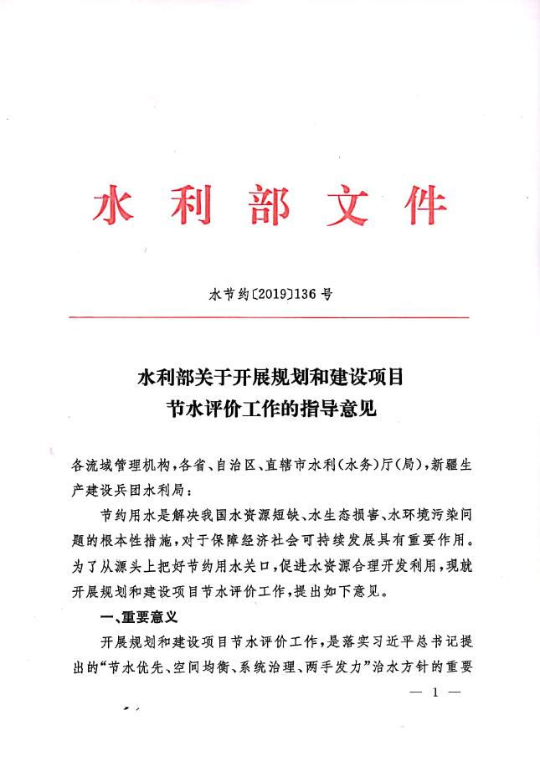
打好“节约用水攻坚战”— 四个一
二、建立一项制度，建立节水评价制度。要求规划和建设项目要全面开展节水评价工作，突出节水的优先地位，从严叫停节水评价审查不通过的项目，从源头上把好节水关。

Slide 68
节水评价范围
1.与取用水相关的水利规划。包括区域供水工程规划、引水调水规划、水库建设规划、灌区建设规划等。
2.需开展水资源论证的相关规划。包括城镇新区规划、工业园区规划、经济技术开发区规划、高耗水行业的专项规划、涉及取用水的相关产业发展规划等。
3.与取用水相关的水利工程项目。包括蓄水工程、引水工程、提水工程、调水工程、地下水利用工程等。
4.办理取水许可的非水利建设项目。包括直接从江河、湖泊、地下以及水库、渠道等取水，并需要申请取水许可的非水利建设项目。
Notes:
1、水资源综合规划、流域综合规划、水中长期供求规划；2、取用其他建设项目退水、排水的。

Slide 69
打好“节约用水攻坚战”— 四个一
我厅转发了指导意见，明确要求各级水行政主管部门在开展与取用水相关的水利规划、与取用水相关的水利工程项目、需开展水资源论证的相关规划和办理取水许可的非水利建设项目等四个方面审查审批中严格节水评价审查；要重点针对节水评价内容方面把关，并形成节水评价是否通过审查的明确意见，节水评价未通过审查的，不予审批。
地方水行政主管部门要严格执行节水评价制度，要建立节水评价台账，台账应包括规划或项目名称、类型、取用水规模、业主单位、技术审查单位、技术审查结论等6大内容。

Slide 70
打好“节约用水攻坚战”— 四个一
三、打造一个亮点，实施高校合同节水。我国高校数量多、 学生集中，用水量大，用水效率偏低，节水潜力大，节水改造资金筹集困难。通过建设节水型高校，可以培养学生的节水意识，引领带动全社会形成节约用水新风尚，实施高效合同节水，就是通过合同节水引入社会资本，既实现水资源高效利用，又达到”教育学生、引领家庭、文明社会“的目的。

Slide 71
打好“节约用水攻坚战”— 四个一
省级层面开展情况： 今年7月份，我厅与教育厅联合组织沈阳工业大学与水利部灌排中心和上海威派格公司进行高校合同节水工作对接。目前已提出《沈阳工业大学合同节水管理示范项目实施方案》，包括学生宿舍楼15栋，教学楼与办公楼35栋，估算总投资为832万元。沈阳工业大学年均用水量为124万吨，水价为3.54元/吨。若按全部节水改造后综合节水率为30%，综合节水量约为37万吨，每年节省水费约为132万元。初步拟定合同期限8年，前5年节水收益归节水服务企业，用以节水服务企业收回投资成本，后3年学校和节水服务企业进行节水效益分享。

Slide 72
打好“节约用水攻坚战”— 四个一
我厅会同省教育厅、省机关事务管理局转发了《水利部 教育部 国家机关事务管理局关于深入推进高校节约用水工作的通知》（辽水合〔2019〕12号），要求各地要积极探索推进高校合同节水管理模式，吸引社会资金参与高校节水改造和用水管理，力争2020年底前各市选取1-2所高校开展合同节水试点工作。

Slide 73
打好“节约用水攻坚战”— 四个一
要按照“节水意识强、节水制度完备、节水器具普及、节水标准先进、监控管理严格”的标杆单位要求，探索可复制推广的节水工作模式和节水机关建设模式。在2019年底前，水利部机关、部直属单位机关、省级水行政主管部门机关全部建成节水型机关。2020年底前，县级以上水行政主管部门机关全部建成节水型机关，以此带动全社会节水。
四、树立一个标杆，开展水利行业节水机关建设。以刀刃向内、自我革新的精神，率先开展水利行业节水机关建设。

Slide 74
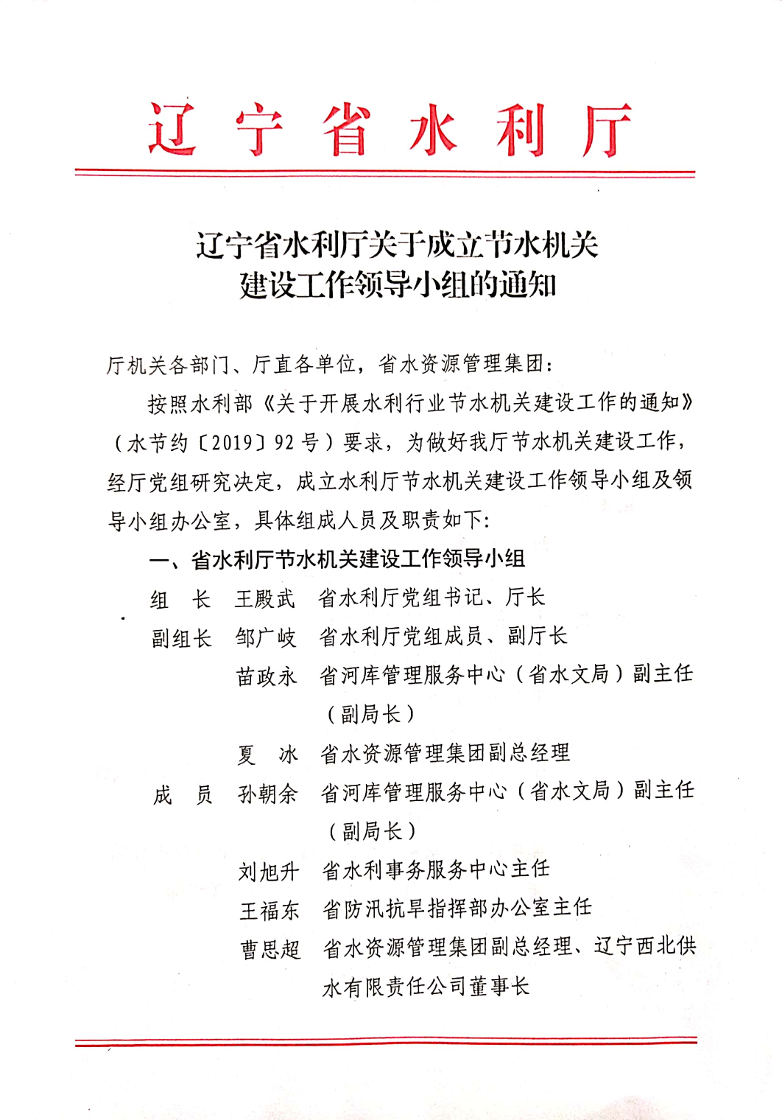
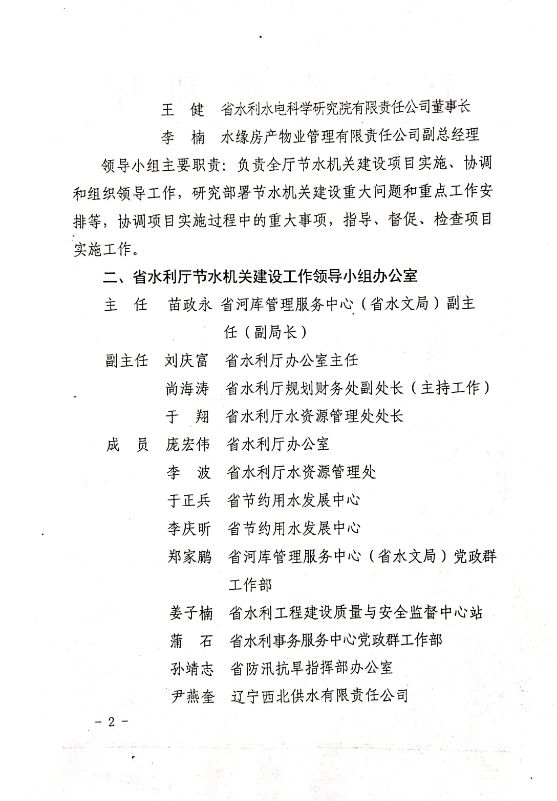

Slide 75
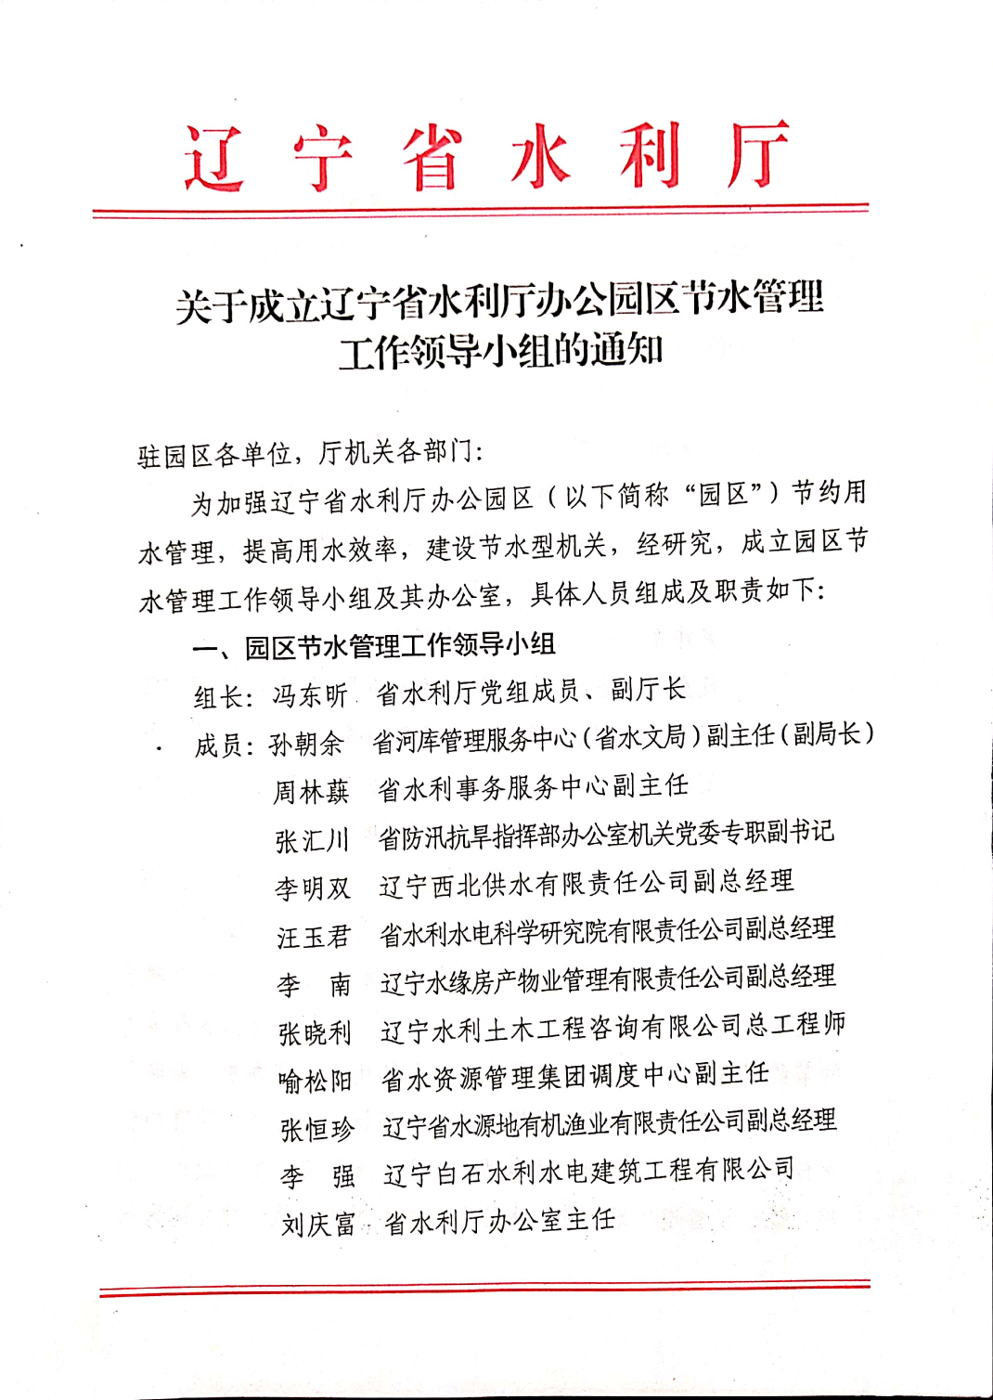
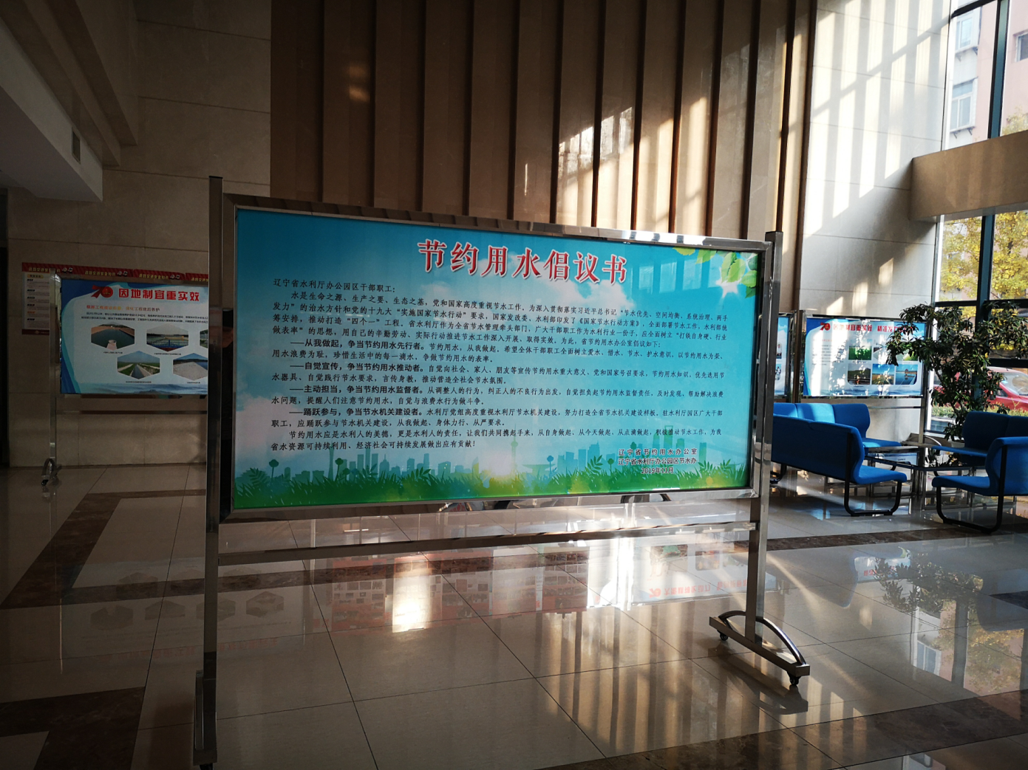

Slide 76
辽宁省水利厅节水机关建设工程总投资257.93万元。
建设单位：北京中厚建设有限公司
建设内容：
1.供用水设施设备器具更新改造
2.计量器具装配
3.雨水收集、食堂灰水、纯净水尾水回收利用设施安装
4.建立一套用水节水实时监控系统
5.制定节水管理制度
6.开展节水宣传活动。
10月2日开始进场施工，现已完成施工，并报请全国节水办申请验收。

Slide 77
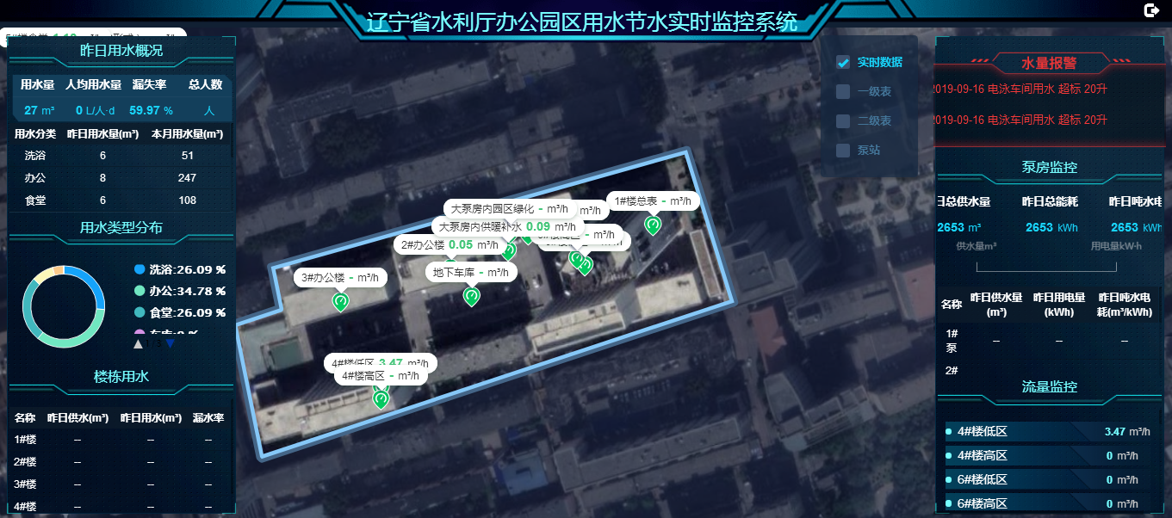
园区用水节水实时监控系统，实时监控园区用水情况，定期开展用水统计分析，定期发布用水节水信息。

Slide 78
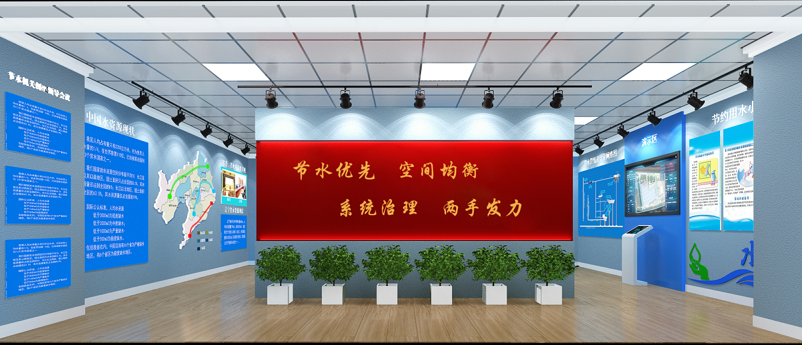

Slide 79
具备独立物业管理条件的水利机关共30个，其中市级水利机关7个（沈阳、大连、鞍山、本溪、阜新、朝阳、葫芦岛市），县级水利机关23个。
各市、县今年年底前要尽快开展水平衡测试、编制实施方案等前期工作，主动协调有关部门将所需资金纳入2020年本级财政预算，为顺利实施节水机关建设打好基础。

Slide 80
节水优先
一、实施国家节水行动方案
二、打好2019年节约用水攻坚战
三、推进县域节水型社会达标建设

Slide 81
推进县域节水型社会达标建设
县域是我国推进区域治理和经济社会发展的基本单元，县域的用水效率水平关系到国家用水效率总体水平。只有抓好县域节水型社会建设，才能拧紧节约用水的“水龙头”。为此，2017年中央一号文件提出了“开展县域节水型社会建设达标考核”要求，从2017年开始，国家开展县（市）的县域节水型社会达标建设工作。

Slide 82
推进县域节水型社会达标建设
到2020年，我省40%以上县（区）级行政区应达到节水型社会标准；到2022年，我省50%以上县（区）级行政区达到节水型社会标准。
从2017年开始，省组织了5个县开展县域节水工作。2019年7月，辽宁省水利厅向各市人民政府印发了《关于做好县域节水型社会达标建设工作的通知》，组织15个县（区）级行政区开展县域节水型社会达标建设工作。

Slide 83
推进县域节水型社会达标建设
为推进县域节水型社会达标建设，全国节水办争取5亿元节水补助资金，我省获得节水型社会达标建设补助资金1748万元，专项用于全省20个县县域节水型社会达标建设工作。
截至目前，全省实际支付仅600万元。按照要求年底前至少还要支出800万元。
另：目前朝阳、丹东、本溪、抚顺、阜新五市已完成或即将完成市级评估，其它市进度滞后。

Slide 84

推进县域节水型社会达标建设
节水宣传
定额管理（水平衡测试）
节水补助资金
节水载体建设
用水计量
计划用水管理
再生水利用
节水标杆示范

Slide 85
推进县域节水型社会达标建设
自评。县级人民政府自评，达到85分以上的，提交申报材料
县域节水型社会达标建设责任主体是各县区级人民政府
技术评估。市级节水办组织技术评估，形成技术评估意见报省节水办
初验。省节水办组织现场初验；对通过初验的报全国节水办
复核。全国节水办组织流域机构按四不两直方式复核

Slide 86
不发通知
不向被检查单位告知行动路线
四不
不要求被检查单位陪同
飞检
不要求被检查单位汇报
监督检查方式
直赴项目现场
两直
直接接触一线工作人员
检查、稽察

Slide 87
县域节水型社会建设——节水载体建设
节水载体是节水型社会建设的基本内容和重要抓手
节水型公共机构
节水型居民小区
节水型灌区
节水型企业

Slide 88


县域节水型社会建设——加大节水宣传力度，营造节约用水氛围
一是围绕打好节约用水攻坚战“四个一”重点工作宣传
二是推动“节水大使”等节水主题宣传活动。
三是要优先在水行政主管部门办公场所适当位置粘贴节水标识、开展节水宣传
节水补助资金可以用于节水宣传

Slide 89
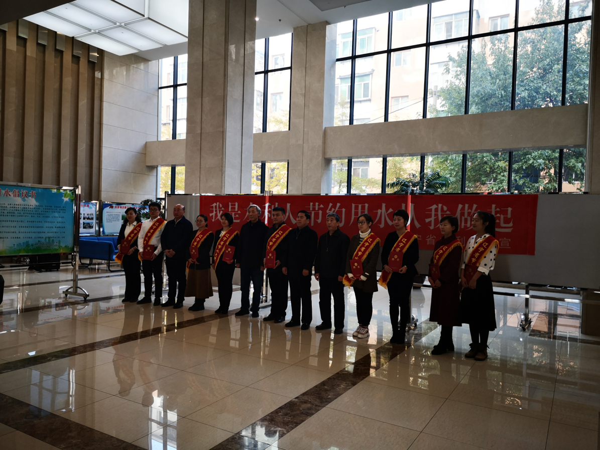
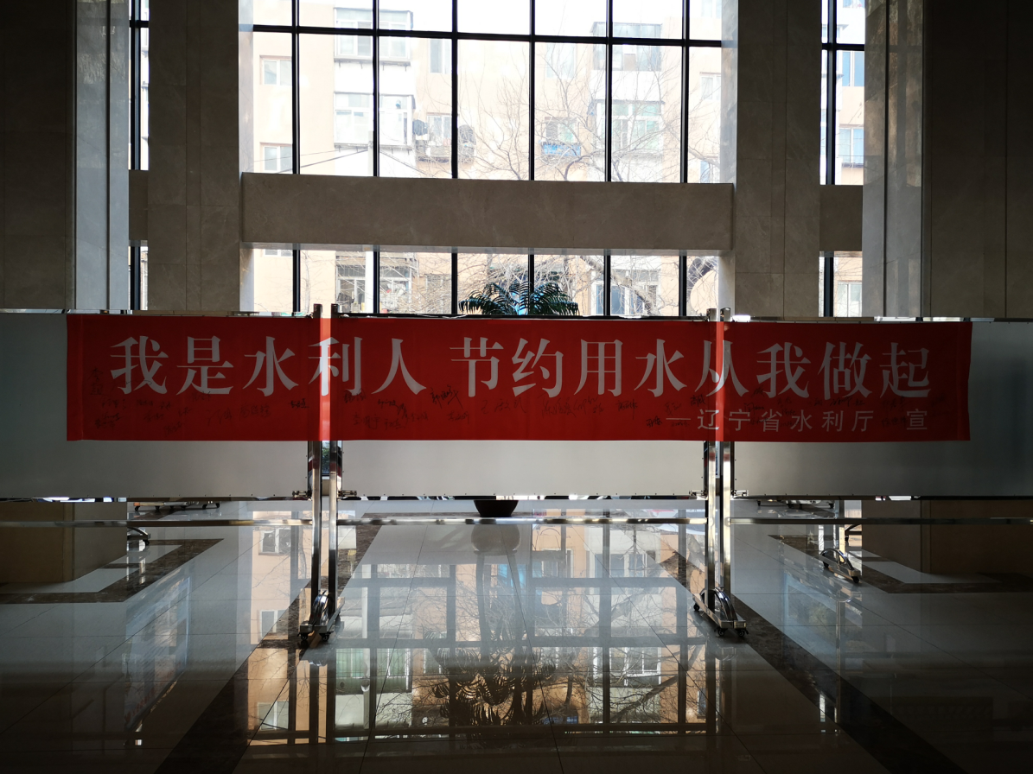
《我是水利人节约用水从我做起》签名

Slide 90
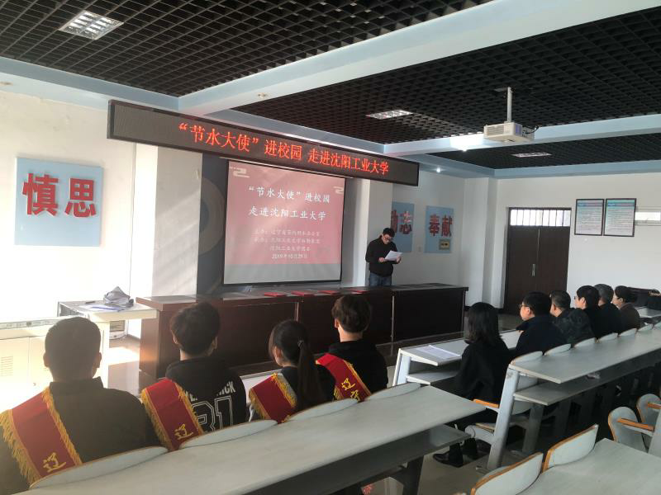
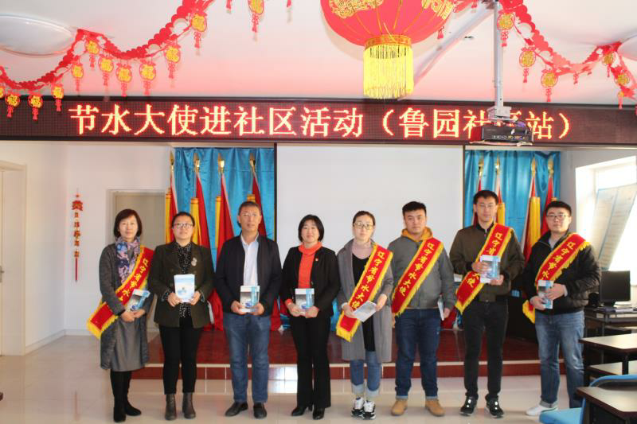

Slide 91
空间均衡—合理分水、管住用水
一、开展第三次全省水资源调查评价工作（摸清底数）
二、加快跨市河流水量分配（以水定城）

Slide 92
空间均衡——第三次水资源调查评价
第三次全省水资源调查评价。近年来，受气候变化和人类活动影响，在全世界范围内，包括我们国家和我们省，水资源情势都发生了较大的变化，如南方暴雪、北方少雪，连续干旱年份持续延长等，使得水安全面临新老水问题交织的形势严峻，给强化水资源的管控提出了一系列新的任务要求。为了摸清水资源家底和掌握变化趋势，做到心中有数，在上个世纪先后两次开展全国水资源调查评价工作的基础上，全面启动第三次水资源调查评价工作。

Slide 93
这次工作的主要内容包括6个方面：
1.摸清60余年来我省水资源状况和特点，重点是近30多年来的数量变化及分布情况，系统分析水资源演变规律。
2.摸清2000年以来，我省水资源质量及变化趋势，重点是2016年水功能区、水源地等水体质量现状。
3.摸清2001年以来，我省供水、用水、耗水情况，重点分析经济社会发展、城镇化等要素，对水资源系统的压力与影响。
4.摸清入河排污口数量及分布，核算2016年废污水及主要污染物入河量。
5.调查统计近年来河流、湖泊、湿地、地下水等生态水文要素的变化情况，分析评价河湖湿地的水生态状况，以及地下水超采状况等。
6.综合分析各类要素的演变情势、变化规律和影响因素。

Slide 94
空间均衡
合理分水
一、开展第三次全省水资源调查评价工作（摸清底数）
二、加快跨市河流水量分配（以水定城）

Slide 95
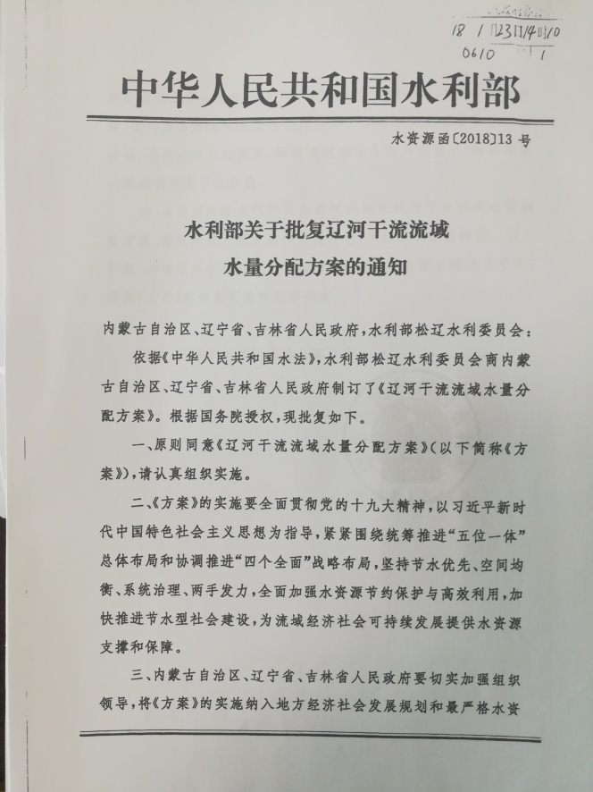
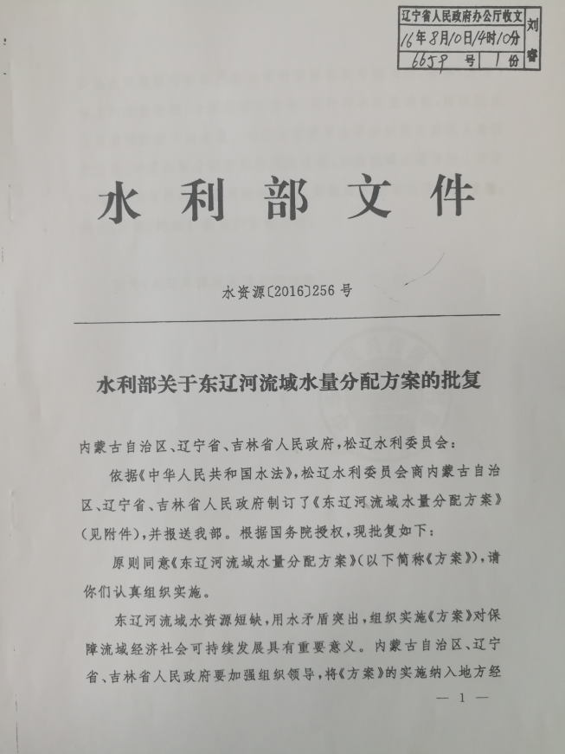
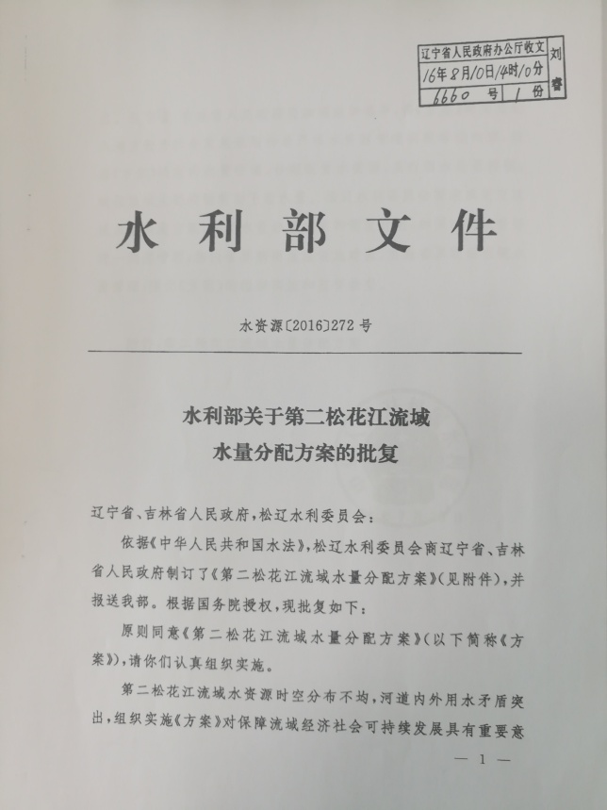
空间均衡——跨市河流水量分配
国家水安全战略的＂空间均衡＂,实质是实行＂以水定城、以水定地、以水定人、以水定产＂的＂四水四定＂措施,坚定不移地走水资源可持续发展与永续利用新路。＂四水四定＂的基础是水量分配。

Slide 96
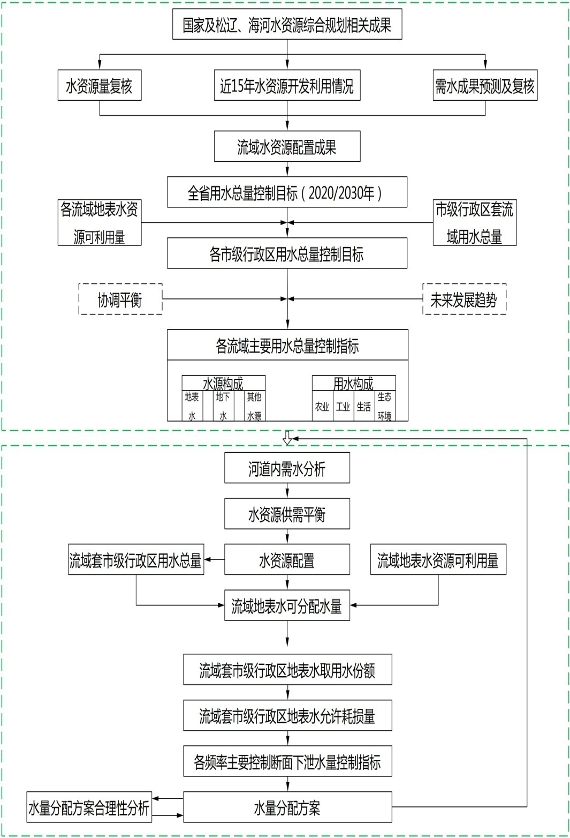
我省正在开展辽河、浑河、太子河、大小凌河等14条跨市河流水量分配工作。目前已完成全省2020年、2025年、2030年需水预测和浑河等7条河的水量分配方案。浑河水量分配方案已通过专家技术审查，技术评审后将赴各市进行行政协调。各市可在2020年开始研究启动跨县河流水量分配工作。

Slide 97
系统治理
一、全面推进河湖长制工作
二、开展生态流量调度研究、制定保障方案
三、建立水质监测达标体系
四、加强饮用水水源保护
五、全面加强地下水的保护
六、强化水生态治理，建设美丽河湖

Slide 98
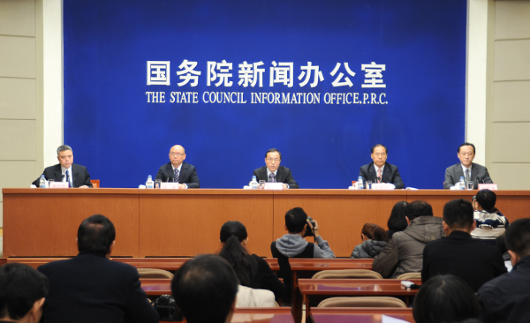
系统治理——（1）全面推进河湖长制工作
  为解决河道干涸湖泊萎缩，水环境状况恶化，河湖功能退化等问题，2016年11月，中共中央办公厅、国务院办公厅联合印发《关于全面推行河长制的意见》，明确了河长制的指导思想、基本原则、组织形式、工作职责以及主要任务等。
  同年12月，水利部、环保部联合印发《贯彻落实<关于全面推行河长制的意见>实施方案》，以确保《意见》提出的各项目标任务落地。
全面推行河长制新闻发布会

Slide 99

全面推行河长制，就是以保护水资源、防治水污染、改善水环境、修复水生态为主要任务，全面建立省、市、县、乡四级河长体系，构建责任明确、协调有序、监管严格、保护有力的河湖管理保护机制，为维护河湖健康生命、实现河湖功能永续利用提供制度保障。

Slide 100
河长制在解决水资源问题上，强调了“管”字，明确了江河湖泊谁来管、管什么、怎么管

Slide 101
  谁来管
  全面建立省、市、县、乡、村五级河长体系，由党委或政府主要负责同志担任。
目前，我省省、市、县、乡均已印发了实施河长制工作方案，四级河长制组织体系全面建立，全省设立省级河长10名、市级河长131名、县级河长728名、乡级河长5914名，同时还设置了村级河长13414名，省、市、县、乡村五级河长共计20198人。

Slide 102
  管什么
  目前，全面推行河长制、湖长制工作各项制度已经建立，河长、湖长已经确定，一河一策已经编制完成。下一步，就是聚焦管好“盆”和“水”，向河湖管理顽疾宣战。
  1. 管好盛水的“盆”，即管好河道湖泊空间及其水域岸线；
  2. 护好“盆”里的水，即管好河道湖泊中的水。

Slide 103
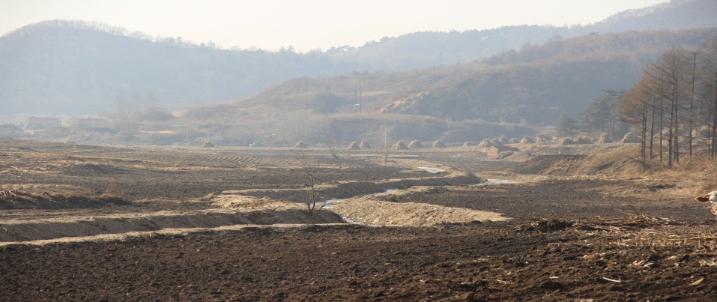
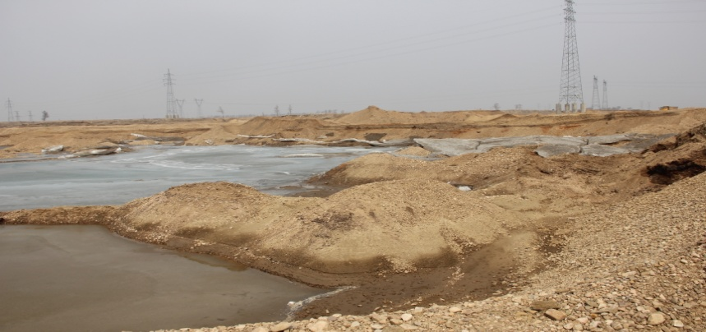
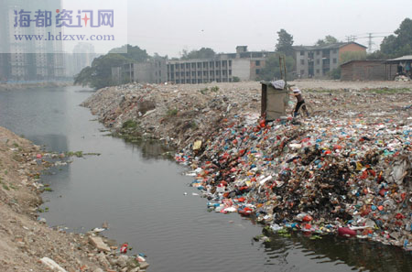
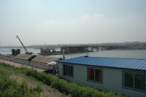
管好“盆”，就是清“四乱”，即乱占、乱采、乱堆、乱建
乱占问题
乱采问题
河湖空间越来越小
河道变得千疮百孔
乱堆问题
乱建问题
擅自在河道内建设厂房
河道成了垃圾场杂物堆

Slide 104
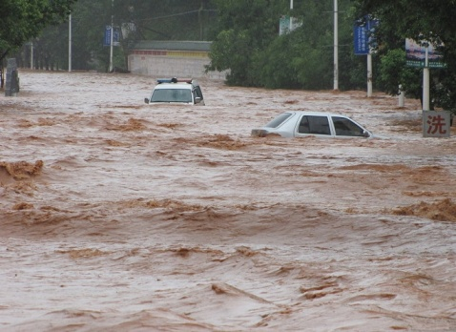

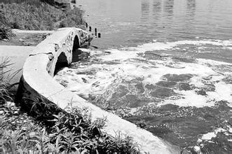
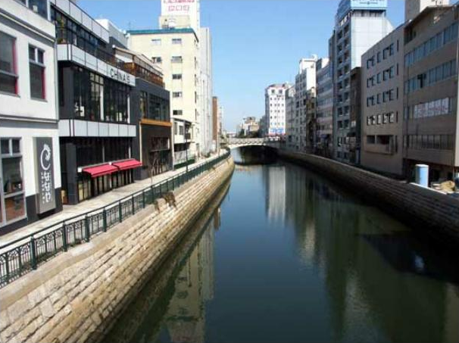
  管好“水”，就是盯住新老水问题，防范“水多”、防治“水少”、整治“水脏”、减少“水浑”
水多问题
水少问题
门前的小河不再流淌
洪涝灾害频发重发
水脏问题
水浑问题
河流成为城市下水道
河流失去了原有灵性

Slide 105
  怎么管
制定工作方案，细化目标，任务，确定河湖分级名录，明确河长制办公室，明确工作进度安排。
河长制工作涉及面广，需要强化部门协作，建立河长会议制度、信息共享制度、工作督察制度，协调解决河湖管理保护的重点难点问题。
河长会议
制度
信息共享
工作督查

Slide 106

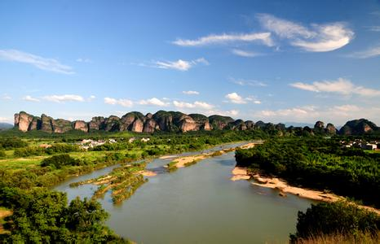
以“河长制”为纽带，开展“清水蓝天”行动
把6大任务50项工作分解到15家省直部门
在15家省级责任单位联动的同时，全省公安部门同步介入
重点打击破坏河湖环境、影响生态安全的违法犯罪行为

Slide 107
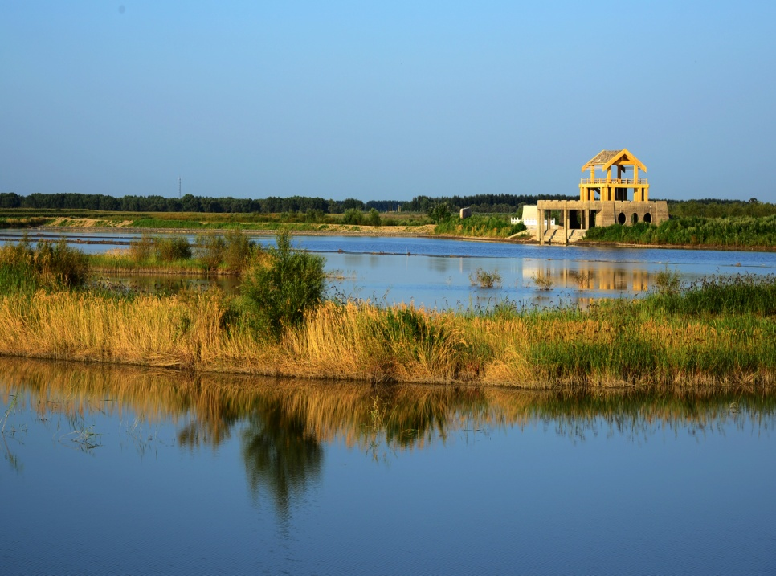
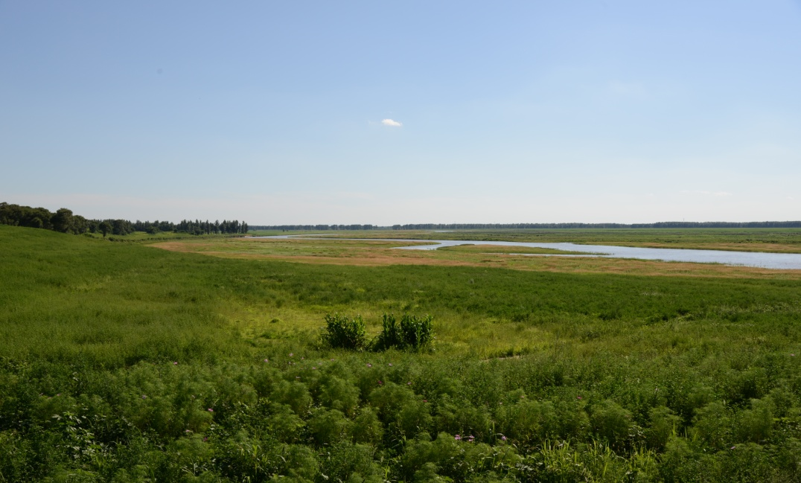
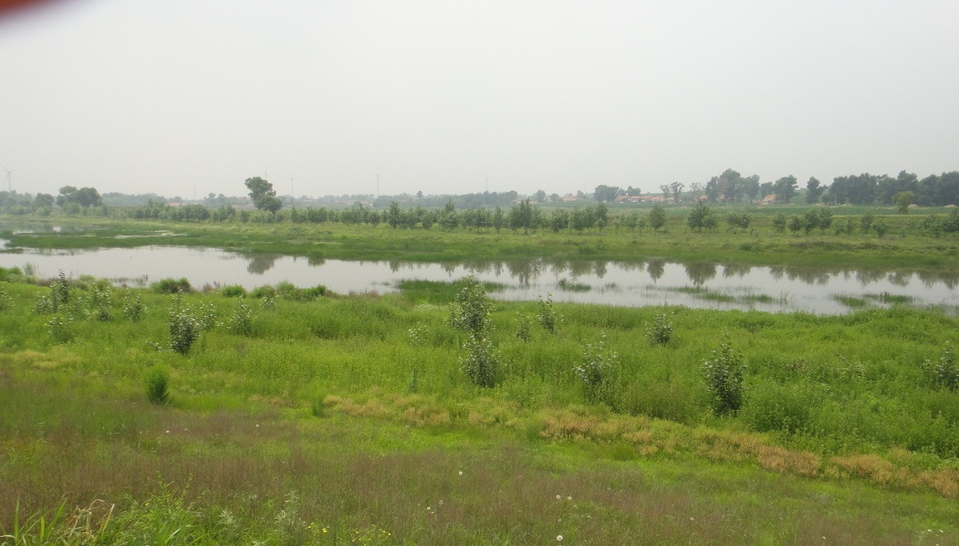
我省成效——（1）辽河凌河沿河生态建成
辽河干流源
辽河滩地封育
辽河自然湿地

Slide 108

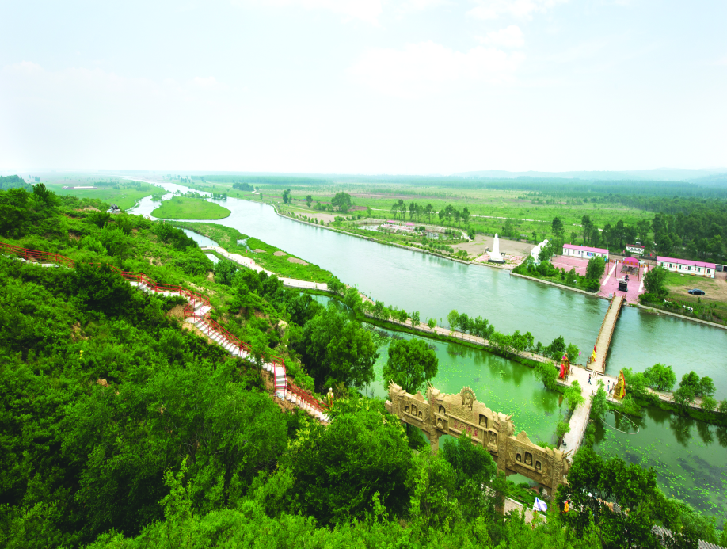
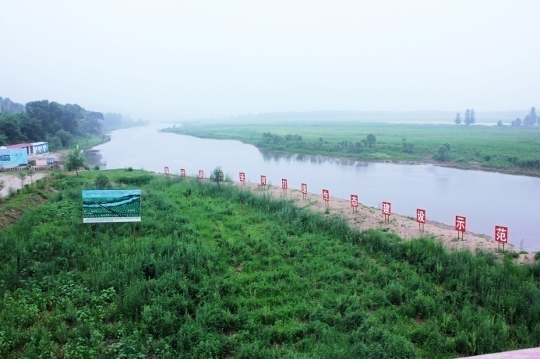
我省成效——（1）辽河凌河沿河生态建成
大凌河封育
大凌河蓄水工程
大凌河生态带

Slide 109
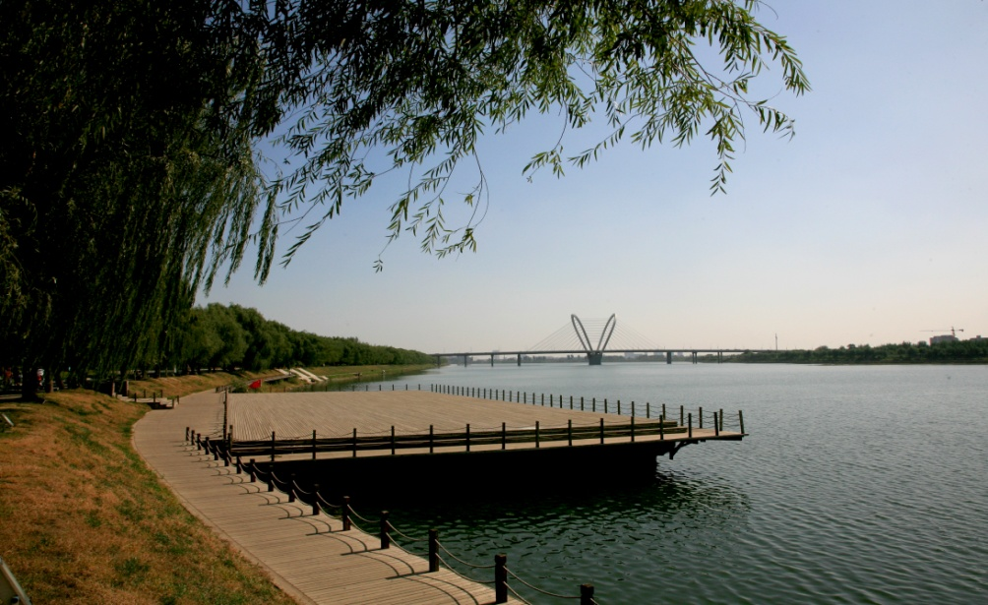
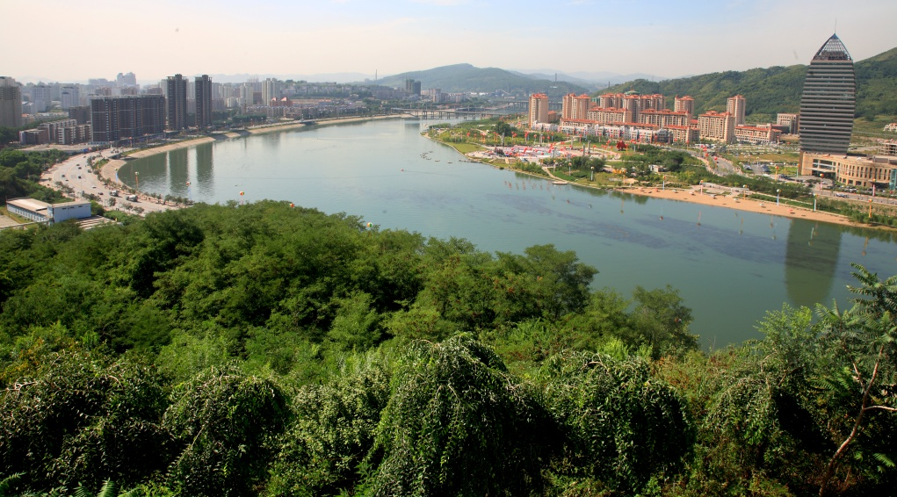
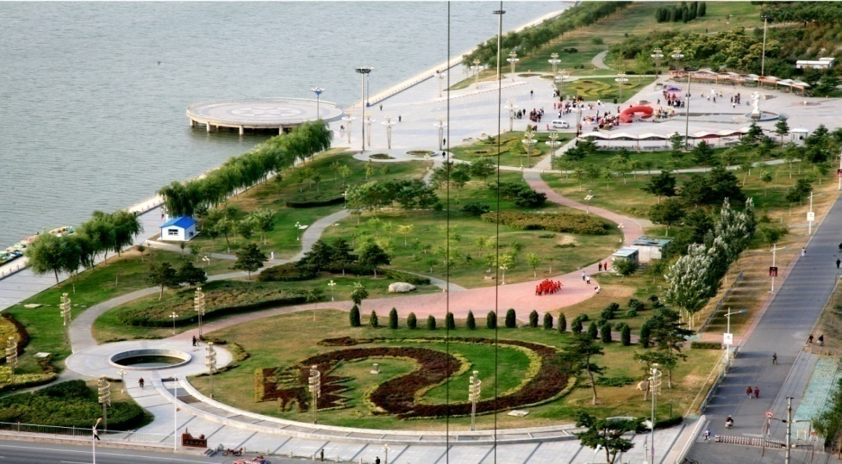
我省成效——（2）城市河道综合治理成效
浑河五里河公园
本溪太子河公园
朝阳大凌河公园

Slide 110


河湖长制实施后效果—2020年
1.省内全国主要水功能区水质达标率达到78%；
2.全省河流水质优良比例达到51.16%；
3.地级市建成区黑臭水体控制在10%以内；
4.地级市集中式饮用水水源地优良比例达到96.2%以上；
全省地下水水质不再下降，主要河湖水生态系统功能显著恢复，有效解决向河道倾倒垃圾、违规占河、乱采盗挖等问题，河道生态环境明显趋好。

Slide 111

系统治理——（2）开展生态流量调度研究、制定保障方案 (重在保护）
对于我厅，系统治理的主要任务就是开展生态流量调度研究、制定保障方案。
变水脏、水浑为水清、岸绿

Slide 112

目前，已经完成辽宁省生态用水调度方案（2018~2020年）研究，编制了辽河、浑河、太子河干流2019~2020年度生态流量调度方案，制定了严格生态流量管控措施和保障体系，印发辽、浑、太2019—2020年度生态放水通知，从12月1日起开始实施生态放流，为辽河流域水污染攻坚战提供基础条件，也为其他河流确定生态流量并顺利实施提供可借鉴、可复制的经验。
各市有市管水库的、下一步也要开展生态供水调度方案研究。

Slide 113

系统治理——（3）建立水质监测达标体系
按照可监测才可管理的要求，在全省范围内建立了水质监测达标体系。每月对460个（含239个国家重要水功能区）开展水质监测，并对180国家重要水功能区进行水质评价；每月2次对包括15个国家级重要饮用水水源地在内的30座水库开展水质监测工作并进行通报；每年3次对已登记的500个入河排污口开展监督性水量和水质监测；同时对198个地下水监测站开展水质监测，还对13个全国重要饮用水水源地开展水质自动监测，每天6次。大量的水质监测数据为全面加强水功能区监督管理工作提供了有力的支撑。

Slide 114


系统治理——（4）加强饮用水水源保护
目前，我省共有大伙房、桓仁等26个饮用水水源地，其中有15个饮用水水源地为国家级重要饮用水水源。自2012年开始，我厅每年配合松辽委对全国重要饮用水水源地开展了安全保障达标建设工作，2017年开始，我厅对列入全省重要饮用水水源地名录的26个水源地组织开展安全保障达标建设工作。建立了饮用水污染预警和应急机制，大伙房等15座水库均制定了突发水污染事件应急预案，与省环保厅建立了突发环境事件应急处置联动机制。

Slide 115

系统治理——（5）全面加强地下水的保护
为合理开发利用地下水，改善地下水生态与环境状况，促进经济和社会可持续发展，辽宁省相继出台了《辽宁省地下水保护条例》和《辽宁省禁止提取地下水规定》，并从2011年开始，在全省范围内实施封闭地下水取水工程工作，省政府办公厅印发了辽宁省“十二五”和“十三五”封闭地下水取水工程总体方案，将全省压采地下水工作任务纳入我省大禹杯考核指标中，同步开展了地下水超采区科学治理，截止2018年底，全省已经关停封闭地下水井取水工程6718眼，压采城镇地下水8.67亿立方米。目前，我们还在开展海侵区压采地下水方案编制工作，也已完成初步成果。
2019年，全省计划压采地下水499眼，1.43亿立方米。截至目前，仅压采地下水178眼，0.11亿立方米。请有地下水压采任务的市，要抓紧开展工作。

Slide 116

系统治理——（6）强化水生态治理，建设美丽河湖
在辽河、凌河、浑河、太子河等河流实施退耕封育88万亩。目前辽河、凌河干流1191公里生态廊道全线贯通，滨河带植被覆盖率保持在82%以上，干支流水质已达Ⅳ类水标准，流域内动植物种类明显增多，沿河城市生态环境明显改善。

Slide 117
两手发力
1.超计划超定额累进加价制度
2.农业综合水价改革
3.水权交易
1.加强水资源监控能力建设
2.实现计划用水管理制度
3.实行最严格的水资源管理制度考核

Slide 118

政府发力——（1）加强水资源监控能力建设
能量测才能可管理。要想实行最严格的水资源管理制度，首先是要解决长期以来在水资源监测、用水体系监测、水功能区监测等方面严重不足的问题，解决水资源管理缺少较完整的信息和业务系统平台的问题，通过建立水资源监控能力管理系统，实现水资源管理的定量化、精细化、动态化和科学化。

Slide 119
我省水资源监控能力建设项目从2011年开始，分两期开展项目建设，到2017年末，累计投入资金1.01亿元，完成了应用系统开发、定制，安装了700个监测点，实现了对182户工业、农业、生活取用水户在线监测，实现了对全省15个全国重要饮用水水源地水质自动监测，为我省实施最严格水资源管理制度考核工作奠定了坚实的基础。

Slide 120
政府发力——（2）实行计划用水管理制度
实行计划用水管理制度是各级节约用水主管部门依法开展节约用水管理工作的重要抓手（河北省水资源费改税后，进一步强化了计划用水管理）。为确保计划用水管理工作顺利实施，我省出台出台了《辽宁省节约用水条例》，从法律层面确立我省实行计划用水管理制度。

Slide 121

第十条 实行计划用水管理制度。使用由供水工程设施直接供水且水量较大的非农业用水单位、使用公共管网供水且水量较大的单位（以下统称计划用水单位），应当于每年12月31日前向节约用水主管部门提出下一年度的用水计划建议。节约用水主管部门应当于下一年度1月31日前下达用水计划。用水计划应当根据本行政区域年度用水总量控制指标、行业用水定额和单位用水需求确定。

Slide 122

计划用水单位未按照规定提出用水计划建议的，节约用水主管部门应当根据本行政区域年度用水总量控制指标、行业用水定额和该单位历年用水情况确定并下达用水计划。
计划用水单位的计划用水具体管理办法，由省水行政主管部门会同省住房城乡建设主管部门制定。
纳入取水许可管理单位的计划用水管理，依照相关法律、法规规定执行。

Slide 123
第十条解读：节约用水管理的关键，目前主要在于实施计划用水管理制度和超计划超定额累进加价制度。采取计划用水管理制度，即对用水量较大的单位实行计划用水管理。对此，《条例》规定，我省计划用水管理分三类：
一是使用由供水工程设施直接供水且水量较大的非农业用水单位；
二是使用公共管网供水且水量较大的单位；
三是纳入取水许可管理的单位。

Slide 124
按照水利部《计划用水管理办法》（水资源〔2014〕360号）要求，我省自2016年开始，连续4年印发了关于做好年度计划用水管理工作的通知，明确由省节约用水发展中心负责全省年度用水计划管理工作总结和年度全省用水计划核定备案工作，负责组织松辽委委托的和省水利厅审批的取用水单位提出度用水计划建议，省水利厅负责用水计划核定工作。同时要求市、县两级水行政主管部门组织开展辖区内计划用水管理工作。

Slide 125

2019年1月，辽宁省水利厅印发了《关于下达省审批2019年度用水计划的通知》（辽水资〔2019〕32号），下达了省审批62户和松辽委委托的9户取用水单位2019年度用水计划。其中省审批62户申请地表水用水量139.3亿立方米，申请地下水用水量6.19亿立方米，2019年度下达地表水用水计划130.56亿立方米、地下水用水计划4.57亿立方米，地表水核减8.74亿立方米，地下水核减1.62亿立方米。

Slide 126
辽宁省省批取用水单位2019年用水计划下达汇总表
各市 | 序号 | 用水单位名称 | 取水许可证编号 | 许可水量 |  | 2019年用水计划审批量
 |  |  |  | 地表水 | 地下水 | 地表水 | 地下水
沈阳 | 1 | 沈阳华润热电有限公司 | 辽沈浑字【2015】第20003号 |  | 750 |  | 500
 | 2 | 沈阳抗生素厂 | 辽沈沈字【2015】第20004号 |  | 511 |  | 130
 | 3 | 新民胜科水务有限公司 | 辽沈民字【2017】第20005号 |  | 1625 |  | 1625
 | 4 | 沈阳石蜡化工有限公司 | 辽沈于字【2017】第20006号 |  | 909.5 |  | 800
 | 5 | 沈阳胜科水务有限公司 | 辽沈铁字【2017】第20093号 |  | 3512 |  | 2800
 | 6 | 康平县自来水公司 | 辽沈康字【2018】第20100号 |  | 684 |  | 684
 | 7 | 沈阳浑南水务集团有限公司 | 辽沈浑字【2018】第20108号 |  | 1460 |  | 100
 | 8 | 沈阳水务集团有限公司 | 辽沈城字【2018】第20107号 |  | 21900 |  | 14600
 | 9 | 沈阳水务集团辽中运营管理有限公司 | 辽沈辽字【2018】第20097号 |  | 730 |  | 715
 | 10 | 沈阳市浑蒲灌区管理中心 | 辽沈铁字【2017】第20089号 | 18330 |  | 7800
 | 11 | 玖龙纸业（沈阳）有限公司 | 辽沈新字【2017】第20075号 | 350 | 150 | 350 | 150
 |  | 小计 |  | 18680 | 32231.5 | 8150 | 22104

Slide 127
辽宁省省批取用水单位2019年用水计划下达汇总表
朝阳 | 48 | 朝阳市自来水有限责任公司 | 辽朝双字【2017】第20058号 |  | 1500 |  | 1500
 | 49 |  | 辽朝双字【2017】第20059号 |  | 1500 |  | 1400
 | 50 | 凌源钢铁集团有限责任公司 | 辽朝凌字【2016】第20076号 |  | 899.07 |  | 894
 | 51 | 国电有限公司朝阳发电厂 | 辽朝双字【2017】第20060号 |  | 1250 |  | 200
 | 52 | 建平县城区应急供水工程管理处 | 辽朝建字【2017】第20087号 | 730 |  | 730
 | 53 | 凌源供水有限公司 | 辽朝凌字【2018】第20099号 |  | 1642.5 |  | 1620
 |  | 小计 |  | 730 | 6791.57 | 730 | 5614
葫芦岛 | 54 | 南票矿务局生活服务有限公司 | 辽朝朝字【2017】第20061号 | 80 |  | 50
 |  | 小计 |  | 80 |  | 50
供水集团 | 55 | 辽宁大伙房供水有限责任公司 | 辽抚东字【2016】第20077号 | 110009 |  | 82000
 | 56 | 辽宁白石供水有限责任公司 | 辽朝北字【2016】第20078号 | 18079 |  | 17000
 | 57 | 辽宁汤河供水有限责任公司 | 辽辽弓字【2017】第20079号 | 25931.5 |  | 15665
 | 58 | 辽宁清河供水有限责任公司 | 辽铁清字【2017】第20080号 | 40240 |  | 35000
 | 59 | 辽宁柴河供水有限责任公司 | 辽铁铁字【2017】第20081号 | 27750 |  | 14336
 | 60 | 辽宁观音阁供水有限责任公司 | 辽本本字【2017】第20082号 | 52950 |  | 52950
 | 61 | 辽宁申窝供水有限责任公司 | 辽辽弓字【2017】第20083号 | 40000 |  | 40000
 | 62 | 辽宁石佛寺供水有限责任公司 | 辽沈沈字【2017】第20084号 | 3650 |  | 2000
 |  | 小计 |  | 318609.5 | 0 | 258951 | 0
总计 |  |  |  | 1393024.1 | 61165.57 | 1305962.6 | 45002

Slide 128
政府发力——（3）实行最严格的水资源管理制度考核
最严格水资源管理制度考核是上级政府对下级政府的考核，是加强水资源管理保护工作的总抓手、总开关。最严格水资源管理制度的核心内容：
三条红线
四项制度
用水总量控制制度
水资源开发利用控制红线
用水效率控制制度
用水效率控制红线
水功能区限制纳污制度
水功能区限制纳污红线
责任与考核制度

Slide 129

确立水资源开发利用控制红线
辽宁省用水总量控制目标
2020年 160.60亿m³
2030年 164.58亿m³
全国用水总量控制目标

Slide 130
确立用水效率控制红线
到2020年
万元国内生产总值用水量：下降20%（比2015年）
万元工业增加值用水量 ：下降15%（比2015年）
全省农田灌溉水有效利用系数：提高到0.592

Slide 131


确立水功能区限制纳污红线
到2020年
全省国家重要水功能区水质达标率：
提高到78%

Slide 132
“三条红线”涵盖了取水、用水、排水全过程，互为支撑、紧密关联，是不可分割的有机整体。
水功能区限制纳污红线
用水效率控制红线
用水
控制排污总量
排水
遏制用水浪费
开发利用控制红线
取水
控制开发总量

Slide 133
总量控制
效率控制
限制纳污
源头管理
过程管理
末端管理
从管理层次上讲，用水总量控制重在水资源开发利用的源头管理，用水效率控制重在水资源开发利用的过程管理，限制纳污重在水资源开发利用的末端管理。任何一条红线的缺失，都无法有效控制水资源社会循环全过程，难以实现水资源可持续利用。

Slide 134



Slide 135

政府发力——（3）实行最严格的水资源管理制度考核
2019年9月，我厅向各市人民政府印发了《辽宁省水利厅关于开展2019年度辽宁省实行最严格水资源管理制度考核工作的通知》，要求2019年12月15日前，各市人民政府将2019年度目标完成情况初步结果、制度建设和措施落实情况自查报告经市级人民政府主要负责人审签后报送省人民政府，并抄省水利厅等考核组成员单位。

Slide 136
政府发力——（3）实行最严格的水资源管理制度考核
一、考核内容。目标完成情况（5项指标）、制度建设和落实情况。包括节约用水管理、取用水监管、水资源保护（含地下水管理）农村饮水安全、河湖管理5项内容。
二、考核方式。日常考核和终期考核相结合，以日常考核为主。
三、结果使用。年度考核结果经省政府审定后，向社会公告，并交干部主管部门，作为对各市人民政府主要负责人和领导班子综合考评的重要依据。

Slide 137
政府发力——（3）实行最严格的水资源管理制度考核
今年的考核思路是真考真严。近期，省水利厅将会同有关部门成立考核检查组，到各市、县开展监督检查和现场考核工作。我们要把最严格水资源管理制度考核作为推进水资源管理和节约用水等工作的有力武器，不怕揭短亮丑、不怕得罪人，充分发挥考核工作“纲举目张”的作用。请报请市、县政府切实将此项工作抓紧抓实抓好。

Slide 138
第三部分
强化监管——管什么？

Slide 139
水资源管理和节约用水主管部门强监管的重点：
1.计划用水执行情况
2.重点监控用水单位水平衡测试情况
3.计划用水单位和公共供水企业资料报送情况
4.供、用水单位计量设施安装情况
5.以水为主要原料生产纯净水、矿泉水和饮料的企业等
6.水资源费征收情况
7.地热水、矿泉水水资源管理

Slide 140
强监管——（1）计划用水执行情况
现场检查计划用水单位计划用水执行情况。按照条例第十一条规定，对超计划、超定额用水的部分实行累进加价。具体管理办法由市人民政府制定。
超计划、超定额累进加价管理办法将是明年省人大执法检查的重点，请各市抓紧制定。

Slide 141
强监管——（2）重点监控用水单位水平衡测试情况
条例第十一条规定， 节约用水主管部门应当在计划用水单位中确定本行政区域计划用水的重点监控单位并制作名录。计划用水重点监控单位应当每五年开展一次水平衡测试。计划用水单位年实际用水量超过年计划用水量百分之三十以上的，节约用水主管部门应当责令其开展水平衡测试，制定整改方案并予以实施。

Slide 142
条例第三十六条， 违反本条例规定，计划用水单位未开展水平衡测试或者未制定整改方案并予以实施的，由节约用水主管部门责令限期改正；逾期未改正的，处五万元以上二十万元以下罚款。

Slide 143
强监管——（3）计划用水单位和公共供水企业资料报送情况
第十二条 计划用水单位和公共供水企业应当按照有关规定向节约用水主管部门报送供、用水资料。节约用水主管部门和有关部门应当建立用水信息共享机制。
第三十五条 违反本条例规定，计划用水单位和公共供水企业未报送供、用水资料的，由节约用水主管部门责令限期改正；逾期未改正的，处一万元以上三万元以下罚款。

Slide 144

强监管——（4）供、用水单位计量设施安装情况
第十三条 供水单位、用水单位和个人应当按照国家有关规定安装和使用经计量检定合格的计量设施，并定期检查和维护。用水单位和个人有两个以上不同水源或者两类以上不同用途用水的，应当分别、分类计量。

Slide 145
按照《取水许可和水资源费征收管理条例》第五十二条规定，责令限期安装，并按照日最大取水能力计算的取水量和水资源费征收标准计征水资源费，处5000元以上、2万元以下罚款；情节严重的，吊销取水许可证。
未按规定安装、使用取水计量设施的
计量设施不合格或者运行不正常的
责令限期更换或者修复，逾期不更换或者不修复的，按照日最大取水能力计算的取水量和水资源费征收标准计征水资源费，可以处1万元以下罚款；情节严重的，吊销取水许可证。

Slide 146

辽宁省234号令
第二十条规定，未安装或者安装计量设施不符合质量标准，或计量设施不能正常运行的，按照取水工程、设施设计的最大日取水量或者设备铭牌额定的最大取水能力确定取水量。

Slide 147
强监管——（5）以下四种类型
以水为主要原料生产纯净水、矿泉水和饮料的企业，未采用节约用水工艺和技术或者未按照规定回收利用尾水的；
特殊用水行业未采用低耗水、循环用水等节水技术、设备或者设施的；
高耗水企业未按照国家规定使用再生水的；
市政用水和观赏性景观、生态湿地等环境用水，有条件使用再生水、雨水等非传统水源而未使用的。

Slide 148

第三十九条 （用水单位责任）违反本条例规定，有上述情形之一的，由节约用水主管部门责令限期改正，处五万元以上十万元以下罚款；逾期未改正的，处十万元以上五十万元以下罚款。

Slide 149
强监管——（6）水资源费征收
征收水资源费是法律法规赋予水行政主管部门的职责，应收尽收水资源费是各级水行政主管部门履职尽责的底线要求，加强水资源费征收管理工作是水利部“水利工程补短板、水利行业强监管”的重要内容。 近期，重大责任事项审计又将2018年、2019年水资源费征收工作列入审计内容。请各地务必高度各级水利部门要进一步提高政治站位，增强忧患意识、树立底线思维，全面加强对水资源费征收工作的组织领导，全面做好水资源费征收管理工作。

Slide 150
《国务院第460令》第三十一条：水资源费由取水审批机关负责征收；其中，流域管理机构审批的，水资源费由取水口所在地省、自治区、直辖市人民政府水行政主管部门代为征收。
《省政府第234号令》第二十条：水资源费具体缴纳数额由水行政主管部门根据水资源费征收标准和实际取水量确定。实际取水量为计量设施记载的取水量。未安装或者安装的计量设施不符合质量标准，或者计量设施不能正常运行的，按照取水工程、设施设计的最大日取水量或者设备铭牌额定的最大取水能力确定取水量。

Slide 151
《省政府第234号令》第二十二条：水行政主管部门应当向取水人送达水资源费缴纳通知单。取水人应当自收到缴纳通知单之日起7日内将水资源费缴入指定银行。
《国务院第460令》第三十四条：取水单位或者个人因特殊困难不能按期缴纳水资源费的，可以自收到水资源费缴纳通知单之日起7日内向发出缴纳通知单的水行政主管部门申请缓缴；发出缴纳通知单的水行政主管部门应当自收到缓缴申请之日起5个工作日内作出书面决定并通知申请人；期满未作决定的，视为同意。水资源费的缓缴期限最长不得超过90日。

Slide 152
《国务院第460令》第五十四条：取水单位或者个人拒不缴纳、拖延缴纳或者拖欠水资源费的，依照《中华人民共和国水法》第七十条规定处罚。
《水法》第七十条：拒不缴纳、拖延缴纳或者拖欠水资源费的，由县级以上人民政府水行政主管部门或者流域管理机构依据职权，责令限期缴纳；逾期不缴纳的，从滞纳之日起按日加收滞纳部分2‰的滞纳金，并处应缴或者补缴水资源费1倍以上5倍以下的罚款。

Slide 153


Slide 154

强监管——（7）地热水、矿泉水水资源管理
职责分工
企事业单位或个人（以下简称取水人）开采已探明的地热水、矿泉水资源，由水行政主管部门按规定在统一考虑地表水与地下水水资源状况和生活用、工农业用水实际需要的基础上先行办理取水许可证，确定开采限量，并按期足额缴纳水资源费。
取水人凭取水许可证向国土资源行政主管部门登记，办理相应的采矿许可证，按照水行政主管部门确定的开采限量开采，缴纳采矿权使用费和矿产资源补偿费。

Slide 155
取水人必须进行水资源论证，经水行政主管部门审查同意后方可开工建设。项目竣工后提交试运行报告，经水行政主管部门验收合格后发放取水许可证。
取水人
取水人依照国际技术标准安装计量和节水设施，保证其正常运行，并依法缴纳水资源费。

Slide 156
地方政府和其他部门不得干预水行政主管部门和国土资源行政主管部门对开发利用地热水、矿泉水资源进行依法管理。
管理
取用地热水、矿泉水资源依法实行计划用水管理。对超计划、超定额用水的部分实行累进加价。

Slide 157
要责令其立即停止违法开采行为，关闭取水工程及设施。
无证取水
对符合区域地下水开发利用规划、水资源配置规划和具备开采条件的，在充分进行水资源论证基础上，可按有关规定和程序补办取水许可证和采矿许可证。
拒不缴费
对取水人拒不缴纳、拖延缴纳或者拖欠水资源费的，责令其限期缴纳，逾期未缴纳的，加收滞纳金，并处罚款。再拒不缴纳的要及时到法院立案。

Slide 158
结 语
当前，我国已经进入新时代，水利工作也正面临着新形势、新任务、新挑战，我们要按照党中央确定的“十六字”治水方针，积极探索新思路与新方法，努力开创人水和谐的新局面。

